Slide 1

La statistica è facile!!!
Ripasso Psicometria

Slide 2
La statistica è facile!!!
Distribuzione normale

Slide 3
DISTRIBUZIONE NORMALE
È definita da:
  μ=media della popolazione
  σ=d.s. della popolazione
Ha le seguenti caratteristiche:
  INFINITA: va da -∞ a +∞
  SIMMETRICA rispetto alla Y massima (f(x)= punto più alto ⇨x=μ)
  UNIMODALE (μ=Mo=Me)
  ASINTOTICA: si avvicina all’asse delle X senza mai toccarlo
μ
X

Slide 4
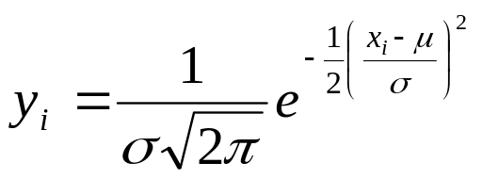
DISTRIBUZIONE NORMALE
Per qualsiasi valore x che la variabile può assumere, attraverso la funzione si calcola la y corrispondente
Y
y_{i}
μ
x_{i}
X
Notes:
Come si fa? Si sostituisce nella formula il valore di x che ci interessa (ad esempio l’altezza o il punteggio ad un test di intelligenza) e troviamo la y, cioè la probabilità di ottenere quel valore in una distribuzione con una data media e ds.

Slide 5
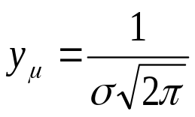
DISTRIBUZIONE NORMALE
CRESCENTE per -∞<x<μ e DECRESCENTE per μ<x<+∞ ⇨due punti di flesso a μ ± σ
Y
Punti di flesso
Media=Moda=Mediana
Asintotica
-∞
μ-σ
μ
μ+σ
X
+∞

Slide 6
DISTRIBUZIONE NORMALE
La curva NORMALE è definita dai parametri μ e σ
Abbiamo un’ampia famiglia di distribuzioni normali con medie e deviazioni standard diverse…
Y
μ₁≠ μ₂ ≠ μ₃
σ₁≠ σ ₂ ≠ σ ₃
μ₂
μ₁
μ₃
X
Notes:
Non dovete pensare alla curva normale come a un’unica curva che va bene sempre, ed è sempre uguale. Esiste in realtà una famiglia di infinite curve normali, determinate da diverse medie e ds.

Slide 7
DISTRIBUZIONE NORMALE
Oppure famiglie di distribuzioni normali con diversa media e con uguale deviazione standard
μ₁≠ μ₂ ≠ μ₃
Y
σ₁=σ ₂ =σ ₃
μ₂
μ₁
μ₃
X
Notes:
Mostrare

Slide 8
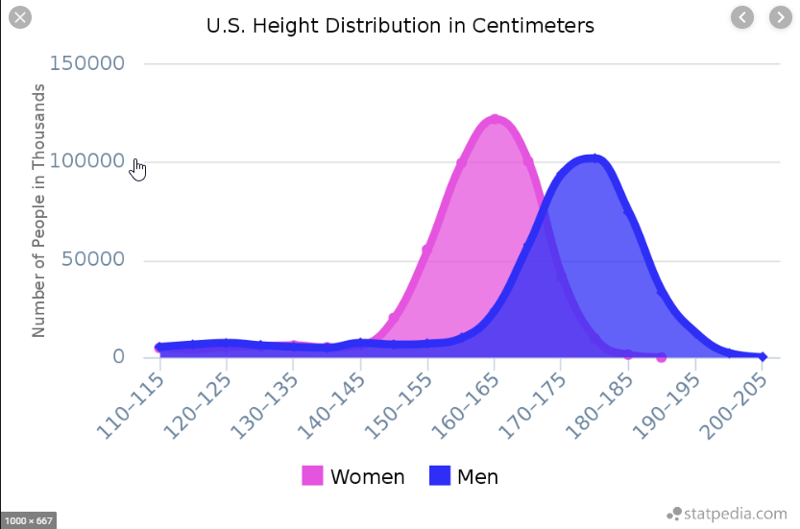

Esempio: altezza e genere

Slide 9
DISTRIBUZIONE NORMALE
Qualsiasi siano i parametri μ e σ, l’area della porzione di curva delimitata dalla media e un ordinata espressa in termini di deviazioni standard è costante
⇨ μ+σ= 34.13% della distribuzione
⇨ μ+2σ= 47.73% della distribuzione
⇨ μ+3σ= 49.86% della distribuzione
99.73%
Y
95.46%
68.26%
μ-3σ
μ-2σ
μ-σ
μ
μ+σ
μ+2σ
μ+3σ
Notes:
Mentre la media e ds sono tipiche di ogni singola curva normale, è comune a tutte le curve normali, distribuire i soggetti o le probabilità in modo sempre uguale. In particolare…LEGGERE.

Slide 10
La statistica è facile!!!
Distribuzioni campionarie

Slide 11
Il campionamento e l’inferenza statistica
Il problema centrale dell’inferenza statistica è quello di generalizzare alla popolazione i risultati (ad es., media, differenze medie, associazioni, ecc.) ottenuti a livello di un campione.
Popolazione = un insieme di unità statistiche che condividono una o più caratteristiche
  Es: la popolazione dei pazienti con diagnosi di depressione bipolare
Campione = sottoinsieme della popolazione, composto da unità estratte preferibilmente in modo casuale dalla popolazione
  Es: i pazienti partecipanti ad un trial clinico sull’efficacia di una terapia per la depressione

Slide 12
Il campionamento e l’inferenza statistica
Sul campione si calcolano le STATISTICHE (ad es., M) del campione per conoscere i PARAMETRI (ad es, μ) della popolazione.
Questo passaggio dalle STATISTICHE ai PARAMETRI si basa sulla conoscenza delle proprietà delle DISTRIBUZIONI CAMPIONARIE dei parametri (μ)
Se si estraggono tutti i possibili campioni di ampiezza n da una popolazione (con μ e σ) e si calcola per ognuno la media, ottengo:
  DISTRIBUZIONE CAMPIONARIA DELLA MEDIA (dCM), anch’essa normale e caratterizzata da una media (μ_{M}) e una deviazione standard, detta errore standard (σ_{M})
Notes:
Nei campioni abbiamo le statistiche, nelle popolazioni abbiamo i parametri.
Il legame fra le due è dato dalle distribuzioni campionarie.
Ad esempio, la distribuzione campionaria della media

Slide 13
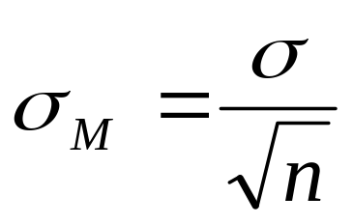

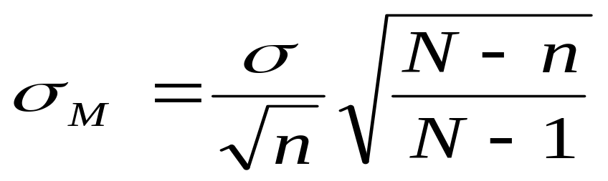
DISTRIBUZIONE CAMPIONARIA DELLA MEDIA
Se la popolazione è infinita o se il campionamento è con reinserimento: la media della distribuzione campionaria è uguale alla media della popolazione e l’ errore standard è uguale alla deviazione standard della popolazione fratto la radice di n
Se la popolazione è finita (N) o il campionamento è senza reinserimento, la media della distribuzione campionaria è uguale alla media della popolazione e l’errore standard diventa appena più complicato:
Notes:
L’errore standard della media dipende dal tipo di popolazione (finita o infinita) e dal tipo di campionamento (con o senza reinserimento).
Con popolazione infinita o campionamento con reinserimento, avremo:…
Il nostro obiettivo è quello di avere un errore standard il più piccolo possibile; ciò infatti migliora la precisione delle stime fatte sul campione.
La precisione dipende dalla numerosità…

Slide 14
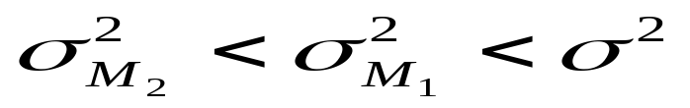
LEGGE DEI GRANDI NUMERI
All’aumentare di n la varianza della distribuzione campionaria della media diminuisce e tende a zero
Più ampi sono i campioni:
  più alta è la probabilità che la media di ognuno di essi sia vicina a quella della popolazione
  la varianza della dCM si riduce
  Quando N=n la varianza della dCM è zero
dCM₂ con n= 20
dCM₁ con n= 10
popolazione
μ_{M1}= μ_{M2}= μ
M
Notes:
Bisogna assolutamente capire questa cosa: la legge dei grandi numeri.
Il grande numero in questione non è la quantità di campioni estratti, ma la numerosità n dell’ampiezza campionaria.
Se n aumenta, la varianza della distribuzione campionaria della media diminuisce e tende a zero.
FARE UN ESEMPIO SU ALTEZZA.

Slide 15
TEOREMA DEL LIMITE CENTRALE: dCM e Normale
Se si estraggono ripetuti campioni di ampiezza n da una popolazione, qualsiasi sia la forma della distribuzione nella popolazione:
  all’aumentare di n la distribuzione campionaria della media tende ad avvicinarsi alla normale e può essere non troppo lontana dalla normale già per n≥30
Notes:
Un’ulteriore importante teorema è quello del limite centrale.
Esso afferma che a prescindere della distribuzione della variabile nella popolazione, all’aumentare di n la distribuzione campionaria della media tende alla normale.
Dal punto di vista pratico, si assume che per n >=30 la DCM sia normale.

Slide 16
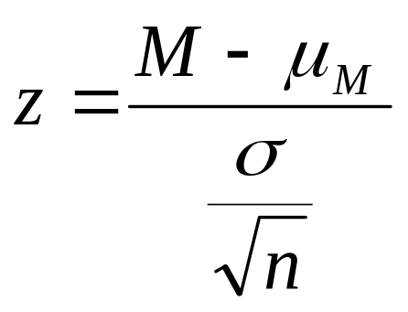
DISTRIBUZIONE CAMPIONARIA DELLA MEDIA
DISTRIBUZIONE CAMPIONARIA DELLE MEDIE con n>30
DISTRIBUZIONE DI PROBABILITA NORMALE STANDARDIZZATA
TRASFORMAZIONE IN z
μ_{M}= media della dCM (=μ)
M=media da standardizzare
σ_{M}= errore standard della dCM
n= ampiezza campionaria
Notes:
Poniamo di aver raccolto dei dati su un campione, e di conoscere la media della popolazione infinta o grandissima da cui abbiamo tratto il campione.
Se vogliamo sapere se il campione dove abbiamo misurato la caratteristica è un rappresentante più o meno probabile o strano della popolazione, possiamo ricorrere alla normale standardizzata.
In questo caso, ciò che standardizziamo è la media del nostro campione, per paragonarla alla media della popolazione.
L’equivalente della ds che serve per la comune standardizzazione è in questo caso il rapporto fra ds della popolazione e radice di n, vale a dire l’errore standard.

Slide 17
DISTRIBUZIONE NORMALE
La distribuzione riparametrizzata sulla scala z standardizzata mantiene le caratteristiche della curva normale
⇨ entro z = 1 34.13% della distribuzione
⇨ entro z = 2 47.73% della distribuzione
⇨ entro z = 3 49.86% della distribuzione
99.73%
Y
95.46%
68.26%
-3
-2
-1
0
1
2
3
Notes:
Se ne deriva che la probabilità di estrarre un campione con una determinata media entro una ds è il 68%; entro due ds il 95%, ecc…
Da questa assunzione probabilistica posso derivare una stima del parametro media della popolazione a partire dall’indicatore media del campione

Slide 18
A che serve la z? A che serve l’errore standard?
La trasformazione in z, traduce una differenza fra medie dalla metrica originaria (es: chili; centimetri…), in una nuova metrica ove l’unità di misura corrisponde all’errore standard (standardizzazione)
Possiamo risalire alla probabilità di osservare una discrepanza dalla media dell’entità espressa da z, dato che la z segue la distribuzione normale di probabilità
Rispetto alle differenze fra medie nella metrica originaria, la z ci aiuta a capire quanto è importante in termini probabilistici la differenza osservata.
  Questo perché l’errore standard è un’unità di misura delle differenze spesso più interpretabile rispetto alle unità di misura originarie.
  L’errore standard rappresenta l’errore medio della stima della media della popolazione tramite l’osservazione della media campionaria
  Una differenza grande svariate volte l’errore medio della stima, è un evento poco probabile, e tutto ciò che è poco probabile è in genere molto informativo.

Slide 19
La statistica è facile!!!
Intervalli di confidenza

Slide 20
Stima puntuale (media) e stima intervallo
Calcolare una media campionaria (stima puntuale) non fornisce informazioni sulla precisione e affidabilità della media campionaria come riflesso della media della popolazione.
Ricordiamo che la media del campione è una stima puntuale di popolazione media μ, ma a causa della variabilità del campionamento, la media campionaria non sarà quasi mai identica alla media della popolazione
È possibile stimare un intervallo di confidenza (IC o CI) intorno alla media campionaria, che segnala intervallo di valori plausibili in cui dovrebbe cadere la media della popolazione.

Slide 21
Livello di confidenza
Il livello di confidenza è una misura del grado di affidabilità di un intervallo di confidenza.
I livelli di confidenza più frequentemente utilizzati sono: 68%, 90%, 95% e 99%.
Un livello di confidenza del 95% indica la fiducia che nel lungo periodo il 95% degli IC includerà la media della popolazione.
  ATTENZIONE: È una fiducia nell'algoritmo (nella procedura) e non un'affermazione probabilistica su un singolo intervallo di confidenza.

Slide 22
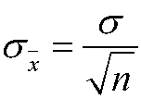
Costruzione intervallo di confidenza
Abbiamo bisogno di tre informazioni
La stima puntuale della popolazione (M)
Il livello di fiducia (es: 95%)
La deviazione standard della media del campione (errore standard):

Slide 23
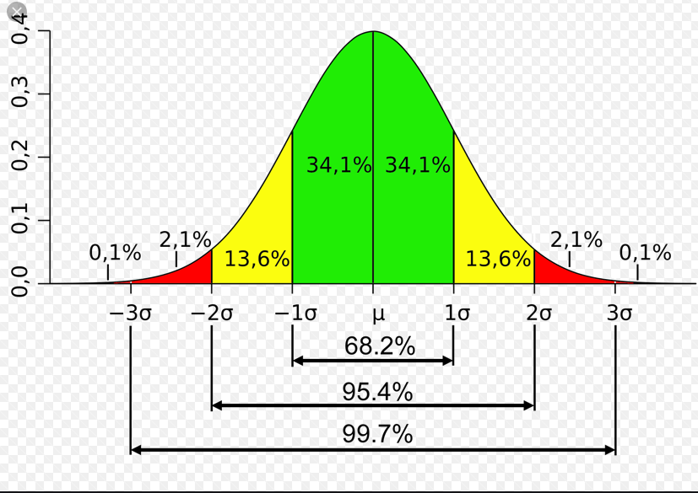
Ricordiamo:

Slide 24
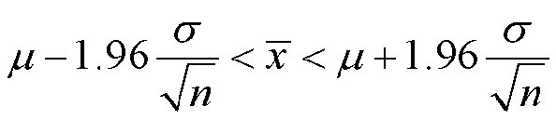
Esempio 95%
Calcolo intervallo
“1.96” è il valore di z olre il quale cade “solo” il 5% della distribuzione normale
Per intervalli di confidenza diversi dal 95% dovremo usare gli opportuni valori di z

Slide 25

Intervallo 90%
0.90
0.05
0.05
z
−z_{c}
z = 0
z_{c}
−z_{c} = − 1.645
z_{c} = 1.645

Slide 26
Intervallo 99%
0.99
0.005
0.005
z
−z_{c}
z = 0
z_{c}
−z_{c} = − 2.575
z_{c} = 2.575

Slide 27
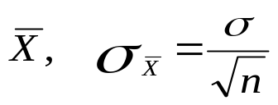
Calcoletto esemplificativo
Campionando casualmente 100 studenti maschi, ottieni una media di altezza di 177 cm. Sappiamo che la deviazione standard dell’altezza (nella popolazione) è 7 cm.
Qual è l'intervallo di confidenza al 95%?
1. Calcolo la deviazione standard per la media campionaria (errore standard):
In questo caso: 7/10 = 0.7 (cm)
Calcola il limite inferiore di confidenza: 177 - (1.96 * 0.7) = 175.6
Calcola il limite superiore di confidenza: 177 + (1.96 * 0.04) = 178.4
L’intervallo di confidenza del 95% è quindi da 175.6 (limite inferiore) a 178.4 (limite superiore).

Slide 28
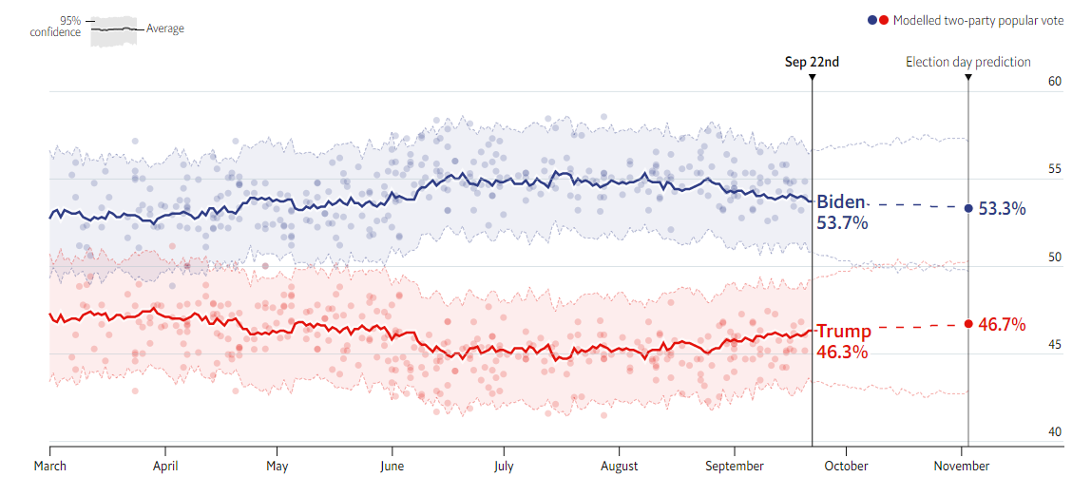
Il concetto di intervallo di confidenza si adatta anche a variabili come il voto
Sondaggi sul voto 2020 Negli USA:
https://projects.economist.com/us-2020-forecast/president

Slide 29
La statistica è facile!!!
Altri esempi uso z

Slide 30
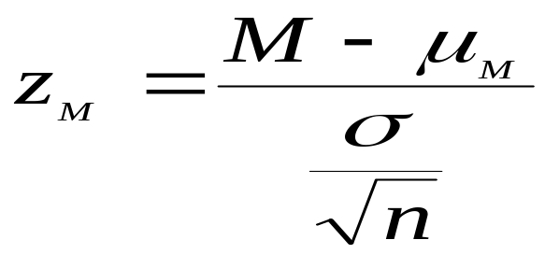
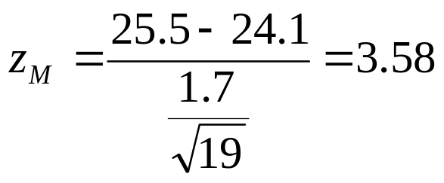
ESEMPIO USO z
Poniamo di aver ottenuto su un campione di nostri pazienti (n = 19) un punteggio pari a 25.5 in un test di depressione.
Nel campione normativo il test ha una media di 24.1 con ds = 1.7.
Il mio campione è “strano” rispetto a quello normativo?
Notes:
Si fissa il livello di alpha, che corrisponderà ad un dato valore z sulla tavola.
Per trovare la z corrispondente al nostro valore sperimentale (la media del nostro campione) si applica la formula.

Slide 31
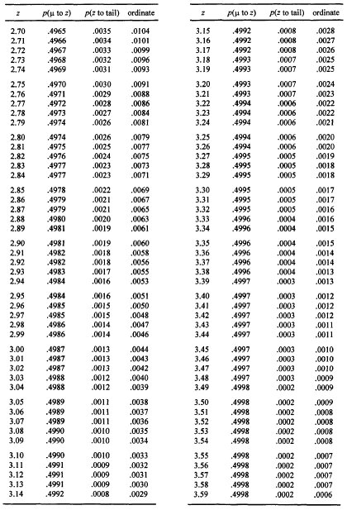
Tavola z

Slide 32
ESEMPIO
Ne posso concludere che il mio campione rappresenta un caso estremo ed improbabile della popolazione
Oppure, posso sospettare che faccia parte di una popolazione diversa rispetto a quella fotografata dal campione normativo di standardizzazione del test
Probabilità di circa 2 su diecimila
3.58
z

Slide 33
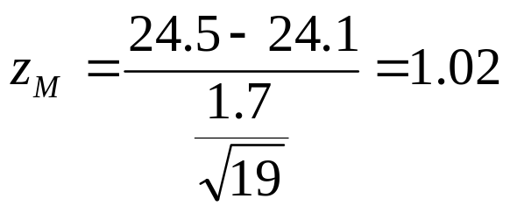
ESEMPIO USO z - 2
Poniamo di aver ottenuto su un campione di nostri pazienti (n = 19) un punteggio pari a 24.5 in un test di depressione.
Nel campione normativo il test ha una media di 24.1 con ds = 1.7.
Il mio campione è “strano” rispetto a quello normativo?
Notes:
Si fissa il livello di alpha, che corrisponderà ad un dato valore z sulla tavola.
Per trovare la z corrispondente al nostro valore sperimentale (la media del nostro campione) si applica la formula.

Slide 34
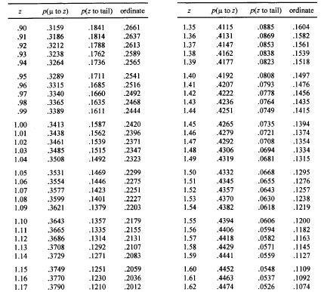
Tavola z

Slide 35
ESEMPIO
Ne posso concludere che il mio campione rappresenta un caso relativamente banale e abbastanza rappresentativo della popolazione fotografata dal campione normativo
Oppure, i dati possono confermare che il mio campione proviene probabilmente dalla medesima popolazione da cui è stato tratto il campione normativo
Probabilità di circa il 15%
1.02
z

Slide 36
RIASSUMENDO…
La dCM la si ottiene calcolando la media di ciascun campione estratto da una popolazione con una sua distribuzione con μ e σ
La media della dCM è la media delle medie, la deviazione standard si calcola con gli scarti di ciascuna media campionaria dalla media delle medie
La POPOLAZIONE può avere distribuzione:
  Normale
  diversa dalla normale
  non nota
Se n>30 la distribuzione delle medie dei campioni da essa estratti è NORMALE, per qualunque distribuzione della variabile.
Notes:
Riassumiamo quanto visto sinora…

Slide 37
DISTRIBUZIONE CAMPIONARIA DELLA MEDIA: t di Student
La POPOLAZIONE può avere distribuzione:
  Normale
  diversa dalla normale
  non nota
Se n<30 la distribuzione delle medie dei campioni è del tipo t di Student. Ha le seguenti caratteristiche:
INFINITA, SIMMETRICA, UNIMODALE, ASINTOTICA
Notes:
La DCM in alcuni casi può non essere normale.
Se n è basso, inferiore a 30, si assume che la DCM non sia più normale, ma segua una distribuzione di probabilità differente: la t di student.

Slide 38
DISTRIBUZIONE t di Student a confronto con la Normale
Rispetto alla normale la varianza della distribuzione sarà maggiore
  Perché n < 30 (campioni piccoli)
  curva più appiattita e code più lunghe (ad es. la porzione di area compresa tra ± 1 σ dalla media sarà minore del 68%)
Distribuzione Normale
Distribuzione t di Student
-σ μ +σ
t
Notes:
In particolare, meno soggetti ho nel campione e più chiattoncella è la curva.
Questo significa che ci sono meno campioni con medie intorno alla media della popolazione.

Slide 39
DISTRIBUZIONE t di Student
La forma della distribuzione t varia secondo la dimensione n dei campioni
Ciascuna distribuzione t è definita dai parametri μ, σ e ν = gradi di libertà
La t è quindi una Famiglia di distribuzioni legate a il numero di ν = gradi di libertà (all’aumentare di ν la distribuzione tende alla normale)
ν
=
n
−
1
Distribuzione Normale
Distribuzione t di Student con ν=30
Distribuzione t di Student con ν=5
t
Notes:
Anche la curva t, come la normale, rappresenta in realtà una famiglia di curve.
La forma di queste curve dipende dai cosiddetti gradi di libertà, n-1.
I gradi di libertà si affiancano quindi alla media e ds nel definire i parametri della curva t.

Slide 40
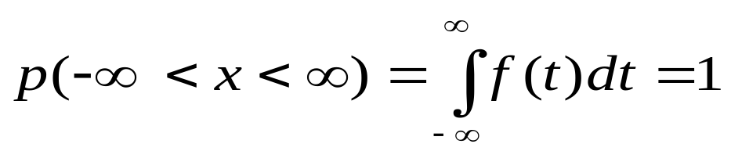
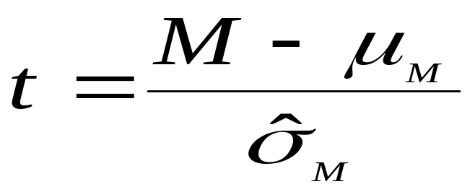
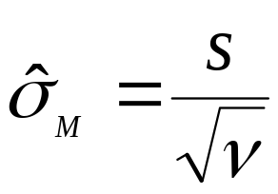

DISTRIBUZIONE t di Student
Come per la normale
La curva definisce una distribuzione di probabilità ⇨ Distribuzione di probabilità t definita dall’indicatore:
Notes:
Anche la t, come la normale definisce la probabilità pari a 1 sotto la curva.
La t è una funzione delle medie del campione, della popolazione (media delle medie) e dell’errore standard in cui compaiono i gradi di libertà.
Notate le analogie fra la t e la z: entrambe sono trasformazioni dei punteggi grezzi, o delle medie, in un nuovo tipo di punteggio basato sullo scostamento fra medie (o punteggi).

Slide 41
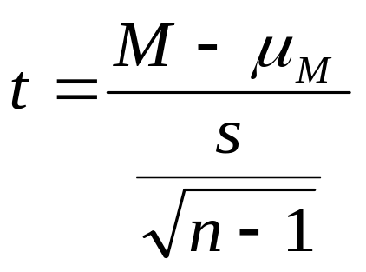
DISTRIBUZIONE t: RIASSUMENDO
DISTRIBUZIONE CAMPIONARIA DELLE MEDIE con n<30
DISTRIBUZIONE DI PROBABILITA’ t
TRASFORMAZIONE IN t
Media della dCM (=μ)
Media da standardizzare
Errore standard della dCM stimato a partire da s
Gradi di libertà legati a n
= ampiezza campionaria
Notes:
Riassumendo, se il campione a disposizione che ci interessa ha meno di 30 soggetti, o casi, è più opportuno usare la t invece della distribuzione normale e quindi la z.

Slide 42
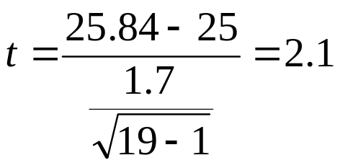
ESEMPIO USO t
Poniamo di aver ottenuto su un campione di nostri pazienti (n = 19) un punteggio medio pari a 25.84 (d.s. = 1.7) in un test di depressione.
Le tabelle del campione normativo suggeriscono che punteggi superiori a 25 sono da considerarsi problematici.
Quanto è problematico il mio campione?
Notes:
Si fissa il livello di alpha, che corrisponderà ad un dato valore z sulla tavola.
Per trovare la z corrispondente al nostro valore sperimentale (la media del nostro campione) si applica la formula.

Slide 43
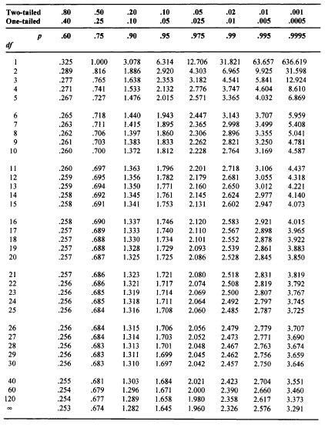
Tavola t

Slide 44
A che serve la t
Come la trasformazione in z, la trasformazione in t scala le differenze osservate secondo una nuova unità di misura data dall’errore standard.
  Attenzione: non confondere la distribuzione t con i punteggi “T”!
Questa nuova scala segue una distribuzione nota
  È possibile stabilire intervalli di confidenza intorno alla media campionaria per stimare la media della popolazione
  Possiamo sapere quanto è probabile osservare una data differenza rispetto ad una media data della popolazione
    Se una differenza supera di svariate volte l’errore standard di misura ci troviamo di fronte ad una differenza improbabile, e quindi interessante e informativa

Slide 45
La statistica è facile!!!
Distribuzioni campionarie
della differenza fra le medie

Slide 46
Distribuzione campionaria della differenza fra medie
Se si estraggono da due popolazioni distribuite normalmente (con medie μ₁ e μ₂, varianze σ₁² e σ₂² ) un gran numero di campioni indipendenti di ampiezza n₁ e n₂, e si calcola la differenza tra le loro medie ottengo:
DISTRIBUZIONE CAMPIONARIA DELLA DIFFERENZA TRA MEDIE (dCDM)
La DISTRIBUZIONE CAMPIONARIA DELLA DIFFERENZA TRA MEDIE (dCDM) è caratterizzata da:
  una media (μ_{M1-M2});
  un errore standard (σ_{M1-M2})
Se n₁ e n₂ sono maggiori di 30, per il Teorema del limite centrale, la dCDM è normale qualsiasi sia la distribuzione delle popolazioni
Notes:
Passiamo adesso ad una diversa distribuzione campionaria: quella della differenza tra due medie.
Se da due popolazione estraiamo una serie di campioni di n ampiezza, ci calcoliamo le due medie e la loro differenza, avremo una distribuzione di probabilità delle differenze fra le medie.
Se entrambe le n sono maggiori di trenta, allora la dcdm dovrebbe essere normale

Slide 47
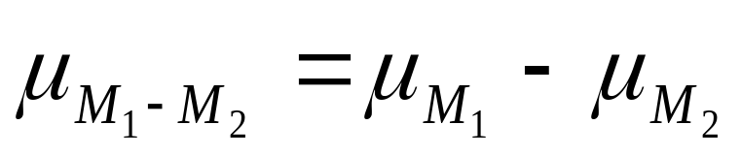
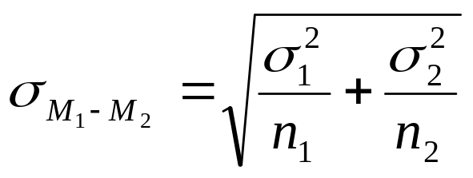
Distribuzione campionaria della differenza fra medie
La media della distribuzione campionaria della differenza tra medie è uguale alla differenza delle medie μ₁ e μ₂ delle due popolazioni
L’errore standard è uguale alla radice quadrata della somma delle varianze σ₁² e σ₂² delle due popolazioni fratto le rispettive ampiezze campionarie n₁ e n₂
Possiamo quindi riscalare la differenza osservata fra le due medie, usando come nuova unità di misura l’errore standard (es: trasformazione in z)
Notes:
La media della distribuzione (il valore più probabile) è dato dalla differenza delle medie delle due popolazioni.

Slide 48
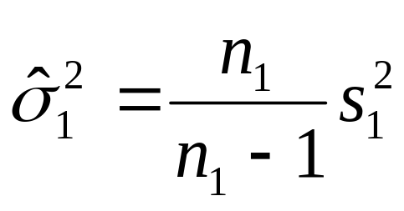
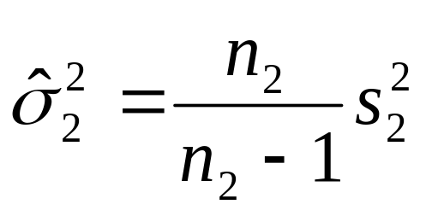
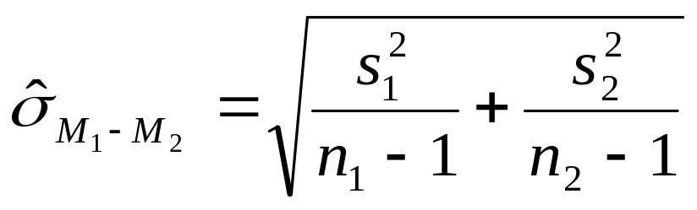
Distribuzione campionaria della differenza fra medie
Se σ₁² e σ₂² non sono note occorre stimarle a partire da s₁² e s₂² ⇨ Stima dell’errore standard
VARIANZE STIMATE DELLA POPOLAZIONE
Notes:
Molto spesso in psicologia non abbiamo la minima idea di quali siano le varianze delle popolazioni.
Dobbiamo quindi stimare l’errore standard a partire dalle varianze dei campioni che abbiamo tratto dalle popolazioni.
Le varianze stimate nelle due popolazioni saranno questa roba qua.

Slide 49
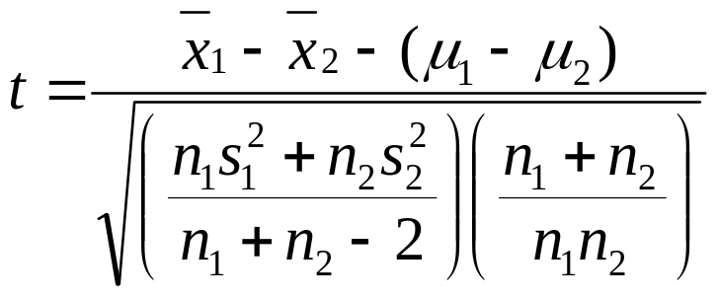
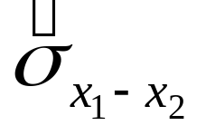
Distribuzione campionaria della differenza fra medie
La z rappresenta un caso particolare adatto a campioni “grandi”. Se invece n₁ e n₂ sono minori di 30 la DISTRIBUZIONE CAMPIONARIA DELLA DIFFERENZA TRA MEDIE (dCDM) non è normale
  Distribuzione t di Student con gradi di libertà:
  gdl = n₁ + n₂ - 2
Notes:
Se i due campioni sono minori di 30 osservazioni, la distribuzione delle differenze delle medie non è più normale, ma sarà del tipo t di student, con gradi di libertà pari a …

Slide 50
Interpretazione delle differenze fra medie in termini di probabilità
Se una differenza fra medie si traduce in una z (o t) di determinata entità, possiamo controllare la probabilità di osservare una differenza di quella entità
⇨ differenze maggiori di z = ±1 Capitano meno del 32% delle volte
⇨ differenze maggiori di z = ± 2 Capitano meno del 5% delle volte
⇨ differenze maggiori di z = ± 3 Capitano meno del 1% delle volte
99.73%
Y
95.46%
68.26%
-3
-2
-1
0
1
2
3
Notes:
Se ne deriva che la probabilità di estrarre un campione con una determinata media entro una ds è il 68%; entro due ds il 95%, ecc…
Da questa assunzione probabilistica posso derivare una stima del parametro media della popolazione a partire dall’indicatore media del campione

Slide 51
Riassumendo
Le distribuzioni della differenza campionaria delle media sono concettualmente simili alle distribuzioni campionarie delle media.
Siccome conosciamo la forma di queste distribuzioni (o sono normali, o sono del tipo t) è possibile calcolare un indicatore delle differenze (o z o t) tramite il quale deriviamo un’indicazione probabilistica dell’entità delle differenze osservate.
La z è un caso particolare (distribuzione normale) di un caso più generale (distribuzione t)
Ricordiamoci che differenze grandi (grandi z o grandi t) indicano differenze poco probabili, partendo dall’ipotesi di assenza di differenze nella popolazione.
Ora sappiamo tutto ciò che ci serve per affrontare la verifica delle ipotesi.

Slide 52
VERIFICA DELLE IPOTESI
La statistica è facile!!!

Slide 53
INFERENZA STATISTICA
Teoria della verifica dell’ipotesi :
  si verifica, in termini probabilistici, se una certa affermazione relativa alla popolazione è da ritenersi plausibile sulla base dei dati campionari
  Questo approccio è il più tipico in psicologia
Teoria della stima dei parametri:
  si stabilisce, in termini probabilistici, il valore numerico di uno o più parametri incogniti della popolazione a partire dai dati campionari
  Questo approccio è meno frequente in psicologia
Formulazione Ipotesi Statistiche
Raccolta dati sul Campione (ottenuto - idealmente - con campionamento casuale)
Decisione (in base alla Teoria della Probabilità)
  sempre soggetta ad errore
  si assume a priori un rischio accettabile (poco probabile) di errore
Notes:
Come già detto ripetutamente, ogni tipo di inferenza statistica è di natura probabilistica. Nella verifica delle ipotesi, ci interessa verificare se una data affermazione (sulla differenza fra gruppi, o sull’associazione fra variabili) può essere probabilisticamente estesa dai dati osservati su un campione all’intera popolazione di riferimento.
Nella stima dei parametri, l’inferenza riguarda l’estensione probabilistica del parametro riscontrato sul campione, al parametro della popolazione.

Slide 54
FORMULAZIONE DELLE IPOTESI
Si formulano due ipotesi:
  H₀ : ipotesi nulla
    (“non c’è effetto”)
  H₁ : ipotesi alternativa, o sostantiva, o sperimentale
    (“qualche effetto c’è”)
Per verificare un’ipotesi (H₁) che afferma la presenza di effetti, si assume che sia invece vera un’ipotesi contraria (H₀ ), che nega la presenza di effetti.
Notes:
In realtà, nel processo di decisione statistica, noi non valutiamo mai, o raramente, l’ipotesi vera e propria (la differenza fra maschi e femmine); più spesso valutiamo se i nostri dati sono compatibili con l’ipotesi cosiddetta nulla, che afferma che non ci sono differenze fra maschi e femmine, o non ci sono associazioni.
Quindi valutiamo la probabilità che un risultato empirico ottenuto su un campione sia compatibile probabilisticamente con l’ipotesi nulla. Se la probabilità di ottenere un risultato empirico è probabile sotto l’ipotesi nulla, la accettiamo, e rifiutiamo la nostra ipotesi alternativa.

Slide 55
FORMULAZIONE DELLE IPOTESI
Si calcola la probabilità di osservare valori pari o superiori al valore “sperimentale” (es: differenza fra medie campionarie) assumendo come vera l’ipotesi nulla.
  Se tale probabilità è “bassa” si “decide” che H₀ è falsa, e H₁ è verosimile.
  Bisogna però ricordare che H₀ può essere vera, e che noi abbiamo semplicemente sbagliato campionamento.
Es: Due diverse terapie garantiscono diversa efficacia?
  H₀ (ipotesi nulla): non esiste una differenza tra due terapie
  H₁ (ipotesi alternativa): esiste una differenza tra due terapie
Si cerca di falsificare probabilisticamente l’ipotesi che non vi siano differenze (H₀) per sostenere che la differenza c’è (H₁)
Notes:
In realtà, nel processo di decisione statistica, noi non valutiamo mai, o raramente, l’ipotesi vera e propria (la differenza fra maschi e femmine); più spesso valutiamo se i nostri dati sono compatibili con l’ipotesi cosiddetta nulla, che afferma che non ci sono differenze fra maschi e femmine, o non ci sono associazioni.
Quindi valutiamo la probabilità che un risultato empirico ottenuto su un campione sia compatibile probabilisticamente con l’ipotesi nulla. Se la probabilità di ottenere un risultato empirico è probabile sotto l’ipotesi nulla, la accettiamo, e rifiutiamo la nostra ipotesi alternativa.

Slide 56
FORMULAZIONE DELLE IPOTESI
Ipotesi sperimentale H₁ può essere:
  Semplice: si fissa un unico valore del parametro
  Composta: si fissano diversi valori possibili del parametro
  MONODIREZIONALE (una coda) prevede la direzione della differenza (es: Maschi > Femmine)
  BIDIREZIONALE (due code) non prevede direzione (F ≠ M)
H₀ : μ_{s} = μ_{c}
H₁: μ = 60 Semplice
        oppure
μ_{s}< μ_{c} Composta Monodirezionale
        oppure
μ_{s}> μ_{c} Composta Monodirezionale
        oppure
μ_{s} ≠ μ_{c} Composta Bidirezionale
Notes:
Le ipotesi di interesse come in several flavours. Un’ipotesi abbastanza rara in psicologia è l’ipotesi semplice, in cui si vuole verificare se un dato parametro ha un determinato valore fisso.
Ipotesi più comuni sono composte, in cui si vuole verificare la compatibilità dei dati con diversi valori di un parametro.
Inoltre, le ipotesi possono avere un ulteriore grado di specificità. Possiamo infatti ipotizzare la direzione delle differenze o dell’associazione, oppure dire solo genericamente che due gruppi sono diverse, o due variabili associate in modo diverso da zero.

Slide 57
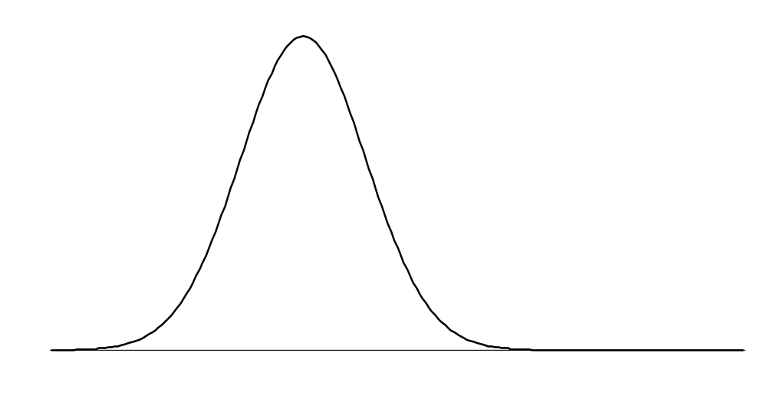
DECISIONE SU H₀
Si calcola la probabilità associata ai dati osservati posto che H₀ sia vera
se la probabilità è alta accetto H₀
se la probabilità è bassa respingo H₀ e accetto H₁
H₀
Alta
Bassa
Bassa
H₁ bidirezionale
0
Notes:
Per la verifica, noi assumiamo che h0 sia vera. Quindi calcoliamo la probabilità di ottenere il nostro risultato empirico se H0 è vera. Se la probabilità è alta, significa che il nostro risultato è compatibile probabilisticamente con H0, e quindi ci teniamo H0. Se la probabilità è bassa, ciò capita raramente sotto H0, mi pongo il problema di rifiutare H0.

Slide 58
LIVELLO DI SIGNIFICATIVITÀ
Come si stabilisce che la probabilità associata a H₀ è alta o bassa? Si definiscono dei limiti probabilistici:
  entro certi livelli di probabilità accetto H₀
  oltre certi livelli di probabilità rifiuto H₀
Il livello di significatività (α) Definisce la regione di “rifiuto” di H₀
  α é una probabilità: Regione della distribuzione campionaria composta dai dati che hanno una probabilità α (in genere “bassa”) di essere osservati quando H₀ è vera nella popolazione
α definisce anche la regione di Accettazione di H₀
  Regione della distribuzione campionaria composta dai dati che hanno una probabilità (1- α) (“alta”) di essere osservarti quando H₀ è vera.
Notes:
Convenzionalità di α.

Slide 59
DECISIONE SU H₀: Regioni di accettazione rifiuto per ipotesi monodirezionali
Ricorda!
  L’area sotto la curva rappresenta una probabilità
  L’asse delle ascisse rappresenta una statistica (z o t)
H₀
Regione di
accettazione
(1- α)
Regione di rifiuto
α
0
H₁ monodirezionale. Es: Media A > Media B

Slide 60
DECISIONE SU H₀: Regioni di accettazione rifiuto per ipotesi bidirezionali
Ricorda!
  L’area sotto la curva rappresenta una probabilità
  L’asse delle ascisse rappresenta una statistica (z o t)
H₀
Regione di
accettazione
(1- α)
Regione
di rifiuto
Regione
di rifiuto
α/2
α/2
0
H₁ bidirezionale. Es: Media A ≠ Media B

Slide 61
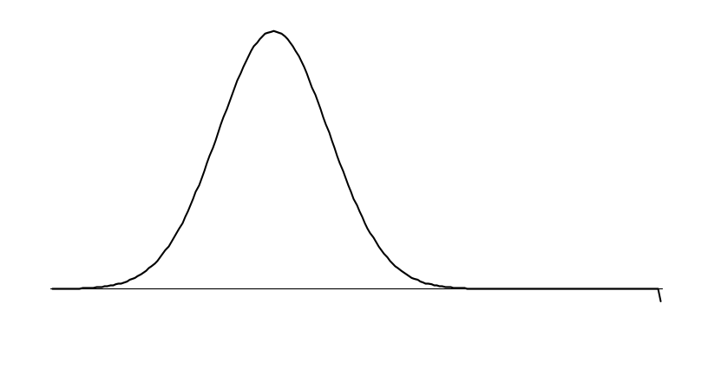
LIVELLO DI SIGNIFICATIVITÀ
Sia p il valore di probabilità calcolato per l’evento osservato assumendo H0 vera
  se p > α : “Accetto” H₀ e “Rifiuto” H₁
  se p < α : “Rifiuto” H₀ e “Accetto” H₁
α
p
α
p
Notes:
In termini di probabilità, la decisione statistica avviene confrontando la probabilità di un evento (medie diverse fra maschi e femmine in un campione) assumendo che le medie non differiscano nella popolazione. Se la probabilità del nostro evento è bassa (p<alpha) allora possiamo mettere in dubbio H0. Se invece p>alpha, non abbiamo nessuna giustificazione per mettere in dubbio H0, e me la tengo.

Slide 62
REGOLE DI DECISIONE
Regole di decisione su
base probabilistica
La decisione non è mai certa
La decisione è sempre soggetta ad errore
Il rischio di errore che ci sentiamo di correre è rappresentato da α
Notes:
Se abbiamo capito questo, capiamo che comunque la decisione è sempre soggetta ad errore. Infatti, essendo compiuta secondo un criterio probabilistico, ammette esplicitamente una certa probabilità di errore. Gli errori che posso compiere sono di due tipi diversi.

Slide 63
REGOLE DI DECISIONE: Errori
Stabilire il livello di α significa:
  Stabilire il rischio che siamo disposti a correre di commettere l’errore di respingere H₀ quando è vera (Errore di I° tipo) in infinite ripetizioni della procedura
Si tende a stabilire un valore di α basso perché:
  è preferibile non affermare l’esistenza di un fenomeno se non si è probabilisticamente “sicuri” della sua presenza
  “Andare appresso” a risultati probabilisticamente compatibili con l’ipotesi nulla è scientificamente una perdita di tempo (non sempre, ma spesso)
α = .05 ⇨ rischio di sbagliare rifiutando H₀ quando essa è vera = 5 volte su 100
α = .01⇨ rischio di sbagliare rifiutando H₀ quando essa è vera = 1 volta su 100
α = .001⇨ rischio di sbagliare rifiutando H₀ quando essa è vera = 1 volta su 1000
Attenzione, queste probabilità valgono “sul lungo periodo”, per tante ripetizioni della procedura.
Notes:
Come stabiliamo il livello di significatività? A seconda del rischio che vogliamo correre quando decidiamo di abbandonare H0 per H1.
Questo tipo di rischio viene anche detto rischio relativo ad un errore di primo tipo.

Slide 64
REGOLE DI DECISIONE: Errori
Se H₀ è vera nella popolazione:
  si può decidere di accettare H₀ = Decisione corretta
  si può decidere di rifiutare H₀ = Decisione scorretta (Errore di I° tipo)
ERRORE DI I° TIPO
  Respingo H₀ quando è vera
  Accetto H₁ quando è falsa
Commettendo l’errore di I tipo si considera presente (vero) un effetto assente (falso) nella popolazione
La probabilità di questo errore è α
  α= probabilità di evidenziare un fenomeno che in realtà non esiste
  α= probabilità di rintracciare un risultato improbabile, presente solo in un campione (per errore di campionamento), ma che non riflette un effetto presente nella popolazione di riferimento
Notes:
Può capitare che pur essendo vera H0, nel mio campione ottengo una statistica molto rara nella distribuzione di probabilità di H0. Quindi, posso essere indotto probabilisticamente a dire che H0 è falsa. In questo caso commetto un errore di primo tipo.

Slide 65
REGOLE DI DECISIONE: Errori
Se H₀ è falsa nella popolazione:
  si può decidere di rifiutare H₀ : Decisione corretta
  si può decidere di accettare H₀ : Decisione scorretta (Errore di II° tipo)
ERRORE DI II° TIPO
  Accetto H₀ quando è falsa ⇨
  Rifiuto H₁ quando è vera
Si considera assente (falso) un effetto presente (vero) nella popolazione di riferimento
La probabilità di questo errore è β
  β = probabilità di non evidenziare un fenomeno che in realtà esiste
  β = probabilità di non rintracciare un effetto assente o debole solo nel campione osservato, ma in realtà presente nella popolazione di riferimento
Purtroppo il valore di β, a differenza di quello di α, non può essere determinato
Notes:
Al contrario, può capitare che H0 sia falsa, e che tuttavia ottenga una statistica probabilisticamente compatibile con H0. Quindi sarei indotto ad accettare H0, compiendo in questo caso un errore di secondo tipo.

Slide 66
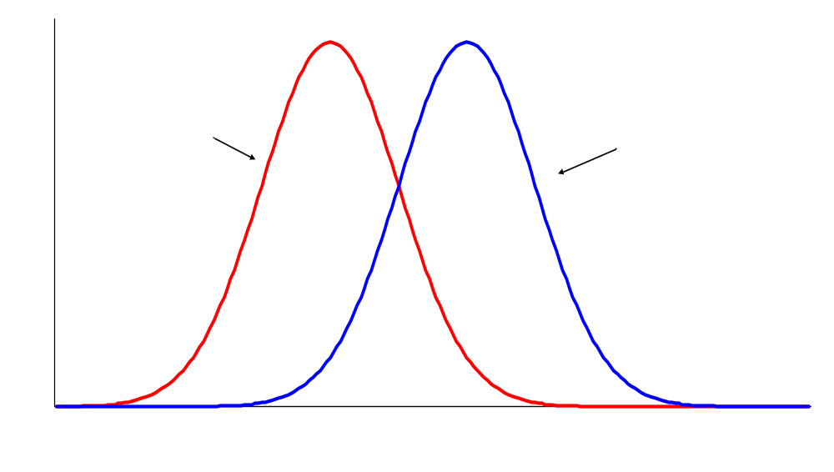
Relazione fra α e β
H₀
H₁
Regione di
accettazione
Regione di
accettazione
1-β
1-α
β
α
D=0
D≠0
Campione appartenente ad una popolazione dove H0 è vera,
ma che conduce ad errore di I tipo
Campione appartenente ad una popolazione dove H0 è falsa,
ma che conduce ad errore di II tipo
Notes:
Rappresentiamo graficamente gli errori di primo e di secondo tipo.
La prima distribuzione è quella di H0, e poniamo sia vera. È comunque possibile ottenere una statistica che ha una piccola probabilità di essere rilevata se H0 è vera. Una statistica con una p<alpha. Ma sebbene improbabile, questo evento può accadere quando H0 è vera. Se probabilisticamente ne concludo che H0 è falsa commetto un errore di primo tipo.
La seconda distribuzione rappresenta la distribuzione del parametro che noi ipotizziamo sotto H1. Se H1 è vera, ci può comunque capitare di ottenere su un campione una statistica nell’area beta, che coincide con l’area dell’accettazione dell’ipotesi nulla in quanto in questa regione p>alpha. Ne concluderei che H0 è vera, commettendo un errore di secondo tipo.
Come vedete esiste una relazione fra alpha e beta, cioè le probabilità di commettere gli errori di primo e di secondo tipo. Al diminuire di alpha, beta aumenta.

Slide 67
Relazione fra α e β
H₀
H₁
Regione di
accettazione
Regione di
accettazione
1-β
1-α
β
α
D=0
D≠0
Se α diminuisce, β aumenta.
  Evitare errori di I° tipo può portare ad una elevata probabilità di commettere errori di II° tipo
Notes:
Rappresentiamo graficamente gli errori di primo e di secondo tipo.
La prima distribuzione è quella di H0, e poniamo sia vera. È comunque possibile ottenere una statistica che ha una piccola probabilità di essere rilevata se H0 è vera. Una statistica con una p<alpha. Ma sebbene improbabile, questo evento può accadere quando H0 è vera. Se probabilisticamente ne concludo che H0 è falsa commetto un errore di primo tipo.
La seconda distribuzione rappresenta la distribuzione del parametro che noi ipotizziamo sotto H1. Se H1 è vera, ci può comunque capitare di ottenere su un campione una statistica nell’area beta, che coincide con l’area dell’accettazione dell’ipotesi nulla in quanto in questa regione p>alpha. Ne concluderei che H0 è vera, commettendo un errore di secondo tipo.
Come vedete esiste una relazione fra alpha e beta, cioè le probabilità di commettere gli errori di primo e di secondo tipo. Al diminuire di alpha, beta aumenta.

Slide 68
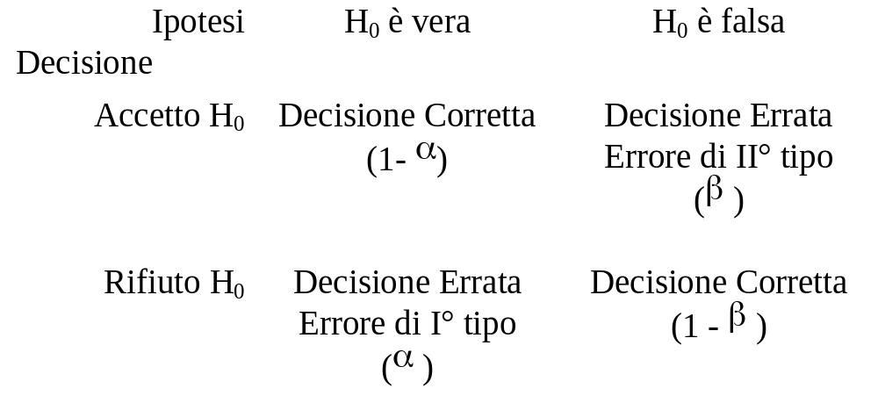
REGOLE DI DECISIONE

Slide 69
POTENZA DEL TEST
La potenza del test è la probabilità di respingere H₀ quando è vera H₁ ⇨
Capacità del test di condurre alla decisione corretta
La potenza di un test è determinata fondamentalmente dalla grandezza del campione
Inoltre, la potenza è determinata dalla grandezza dell’effetto.
Infine, la potenza è in parte influenzata dal tipo di analisi statistica effettuata.
L’applicabilità delle tecniche di analisi dipende a sua volta da:
  Livello di misura
  Grandezza campione
  Distribuzione
1- β
Notes:
Se beta rappresenta la probabilità di commettere un errore di secondo tipo, 1-beta è la probabilità di respingere h0 quando essa è falsa, e forse H1 è vera. Quindi 1-beta è definita come la potenza di un test.

Slide 70
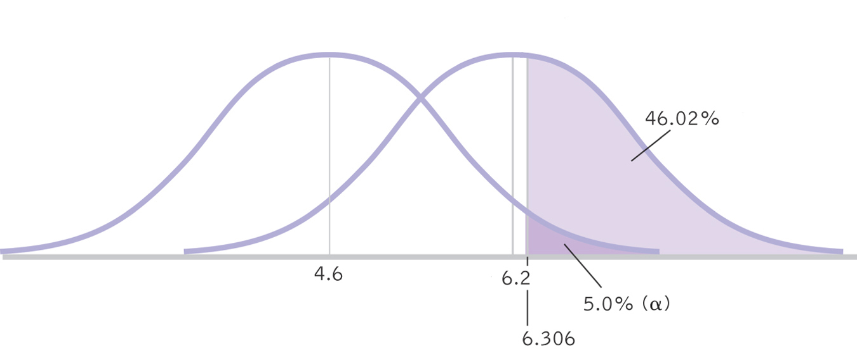
Potenza statistica: capiamola bene
Se H0 è falsa (effetto “d” maggiore di 0), la “potenza” è la probabilità di ottenere un risultato significativo
(1 – β: potenza)

Slide 71
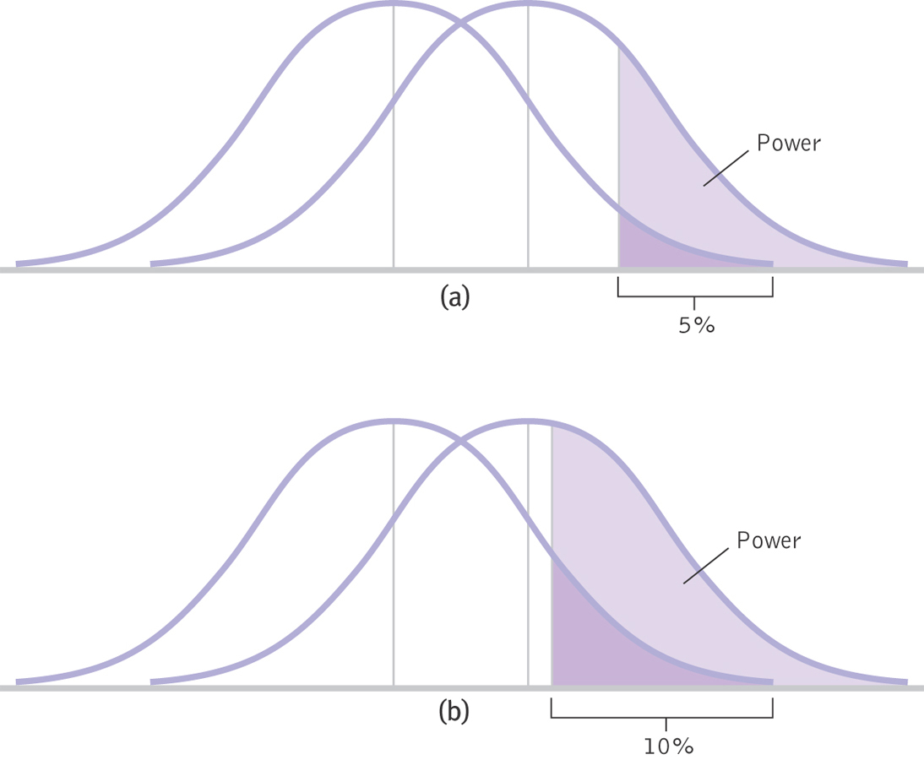
Potenza statistica: potenza aumenta se aumentiamo α
Ma paghiamo un prezzo in termini di errore di I tipo

Slide 72
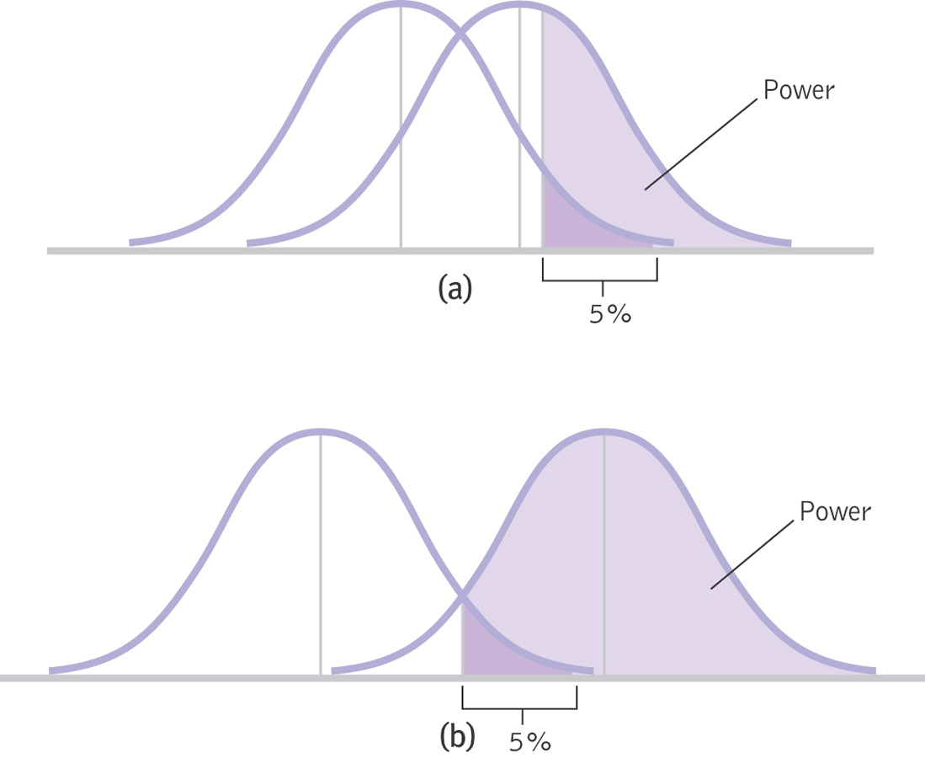
Potenza statistica: potenza aumenta se aumentiamo la grandezza dell’effetto
Es: aumentando i dosaggi. Non sempre però possiamo manipolare la grandezza dell’effetto a piacimento

Slide 73
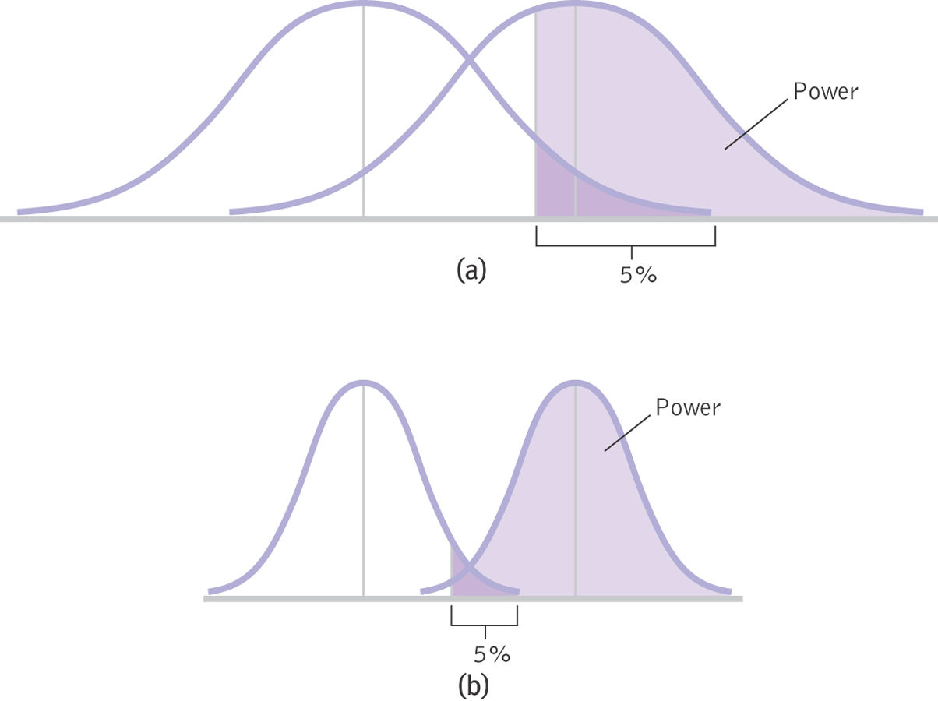
Potenza statistica: aumenta se aumentiamo campione o diminuiamo varianza
Questa è la via da perseguire più spesso: campioni più grandi; minore variabilità dell’effetto; maggiore precisione

Slide 74
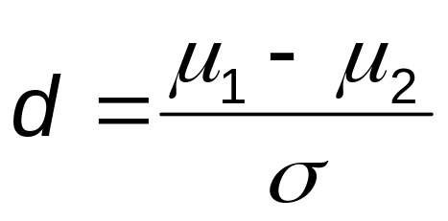
Misure di grandezza dell’effetto
Per due medie: d di Cohen
r di Pearson
Interpretazione
< .20 = Piccolo
.50 = Medio
> .80 = Grande
Interpretazione
< .10 = Piccolo
.30 = Medio
> .50 = Grande

Slide 75
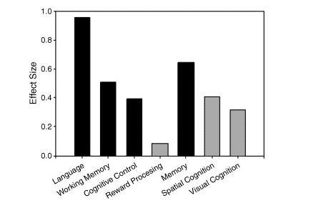
Esempi grandezza effetto (d)
Altezza* (USA) a 19 anni: M = 176.7, F = 162.9, s=11: d = 1.32 – un effetto “grande”
Le differenze sul peso (M = 78.2, F =67.9) : d = .51 – effetto “medio”
Alcune differenze ambientati (SES) possono risultare grandi**
  Effetto (d) nel confronto fra SES “medio” e SES “basso”**
Anthropometric Reference Data for Children and Adults: U.S. Population 1999-2002,
**(Martha J. Farah, et al., ("Childhood poverty: Specific associations with neurocognitive development", Brain Research 1110(1) 166-174, September 2006)

Slide 76
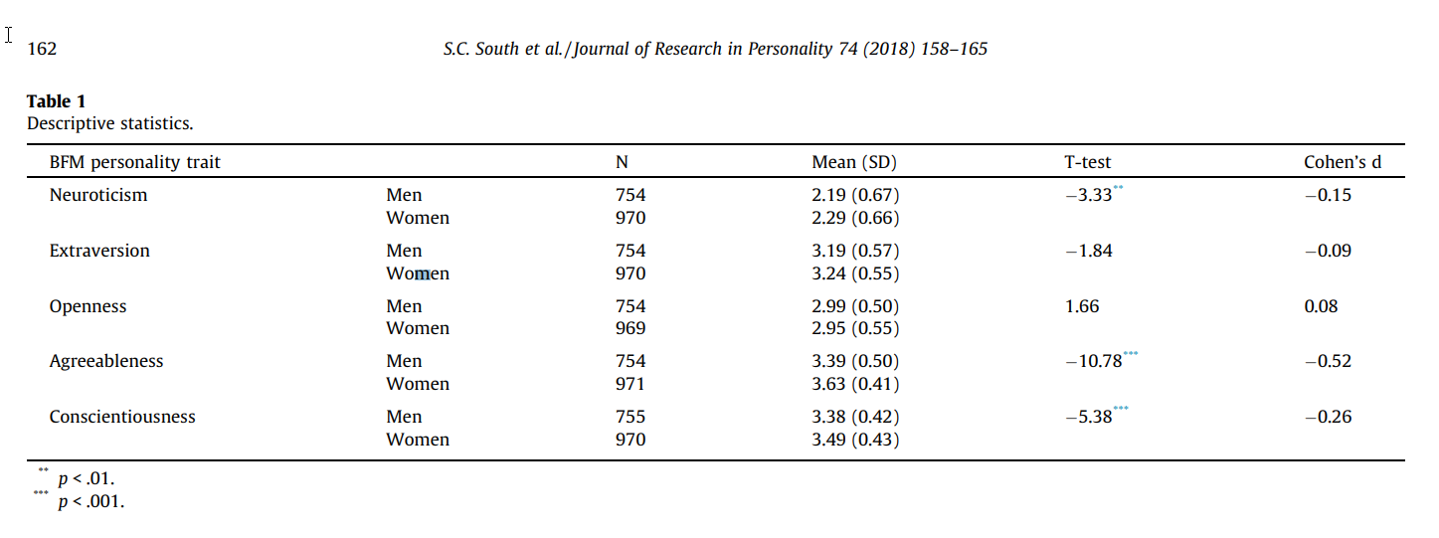
Esempi grandezza effetto (d) Maschi vs Femmine sui Big Five

Slide 77
Esempi* grandezza effetto (r)
Aspirina e riduzione rischio infarto r = .02
Aver fumato e cancro entro 25 anni r = .08
Uso antistamico e riduzione sintomi rinite allergica r = .11
Divorzio e malessere dei figli r = .09
Relazione (validità) fra valutazione intervista lavorativa e successo lavorativo r = .20.
Genere e peso r = .26
Benzodiazepine e miglioramento insonnia r = .30
Psicoterapia e successivo benessere r = .32
Comportamento passato predice comportamento presente r = .39
Peso e altezza r = .44
Genere e forza del braccio r = .55
Genere e altezza r = .67
Meyer, G. J. et al. (2001). Psychological testing and psychological assessment: A review of evidence and issues. American psychologist, 56(2), 128.,

Slide 78
Grandezza dell’effetto, potenza e numerosità del campione
Non ha senso provare a vedere ad occhio nudo Giove
Giove esiste, ma è talmente lontano (effetto piccolo) da non essere rilevabile ad occhio nudo.
Come per vedere Giove debbo usare un telescopi, per vedere un piccolo effetto debbo usare un grande campione se voglio avere ragionevoli speranze di successo (sufficiente potenza).
E’ possibile calcolare la numerosità campionaria richiesta per raggiungere un certo livello di potenza, data una determinata grandezza dell’effetto (potenza a priori)
È anche possibile calcolare l’effetto più piccolo identificabile come significativo, data una certa grandezza campionaria e una certa potenza (analisi di sensibilità)

Slide 79
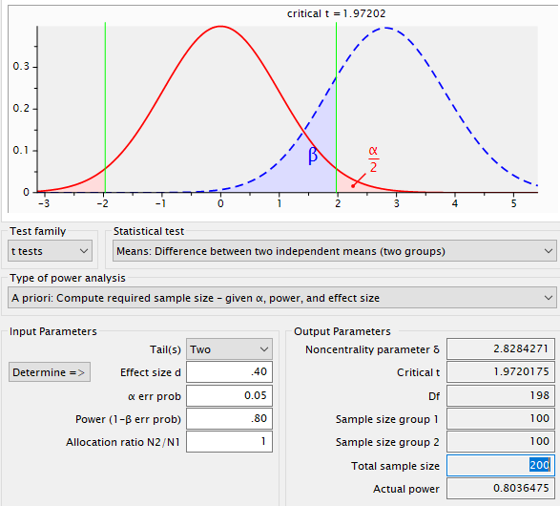
Potenza a priori
E’ possibile calcolare la numerosità campionaria richiesta per raggiungere un certo livello di potenza, data una determinata grandezza dell’effetto (es: d = .4)

Slide 80
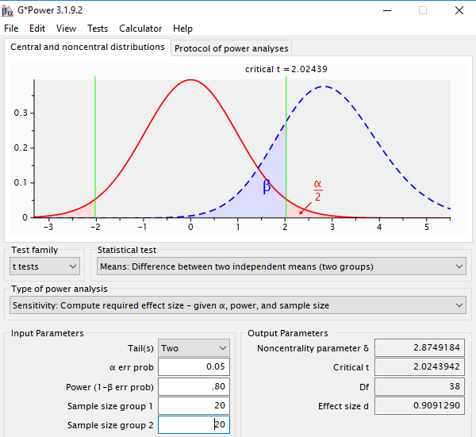
Sensibilità
È possibile calcolare l’effetto più piccolo identificabile come significativo, data una certa grandezza campionaria e una certa potenza (es: Ntot = 40, potenza = .80)

Slide 81
Esercizio - test
Un valore p non significativo (cioè p = 0,65) indica che l'ipotesi nulla è vera?
A) No - il risultato potrebbe essere un errore di II tipo o un falso negativo.
B) Sì, perché è un vero negativo.
C) Sì, se il valore p è maggiore del livello alfa l'ipotesi nulla è sempre vera.
D) No, perché sono necessari almeno due valori p non significativi per concludere che l'ipotesi nulla sia vera.
Qual è un modo corretto di presentare un valore p non significativo (ad es. p = 0,34 supponendo che sia usato un livello alfa di 0,05)?
A) L'ipotesi nulla è stata confermata, p> 0,05
B) Non c'era differenza tra le due condizioni, p> 0,05
C) La differenza osservata non era statisticamente diversa da 0.
D) L'ipotesi nulla è vera.
Osservare un valore p significativo (p <.05) significa che l'ipotesi nulla è falsa?
A) No, perché p <.05 significa solo che l'alternativa è vera, non che l'ipotesi nulla sia sbagliata.
B) No, perché i valori p non sono mai un'affermazione sulla probabilità di un'ipotesi o teoria.
C) Sì, perché si è verificato un evento eccezionalmente raro.
D) Sì, perché la differenza è statisticamente significativa.

Slide 82
Esercizio - test
Un effetto statisticamente significativo è sempre un effetto praticamente importante?
A) No, perché in campioni estremamente grandi, effetti estremamente piccoli possono essere statisticamente significativi e piccoli effetti non sono mai praticamente importanti.
B) No, perché il livello alfa potrebbe in teoria essere impostato su 0,20, e in tal caso un effetto significativo non è praticamente importante.
C) No, perché l'importanza di un effetto dipende da un'analisi costi-benefici, non da quanto siano sorprendenti i dati sotto l'ipotesi nulla.
D) Tutto le precedenti risposte sono corrette.
Qual è la definizione corretta di un valore p?
A) Il valore p è la probabilità che l'ipotesi nulla sia vera, dati effetti almeno estremi quanto quelli osservati.
B) Un valore p è la probabilità che l'ipotesi alternativa sia vera, dati effetti estremi almeno estremi quanto quelli osservati.
C) Un valore p è la probabilità di osservare effetti almeno estremi quanto quelli osservati, supponendo che l'ipotesi alternativa sia vera.
D) Un valore p è la probabilità di osservare effetti almeno estremi quanto quelli osservati, supponendo che l'ipotesi nulla sia vera.

Slide 83
Come interpreto correttamente il valore p – Fallacie (errori di interpretazione)
Fallacia 1: Una p non significativa implica che l’ipotesi nulla è vera
Fallacia 2: Una p significativa implica che l’ipotesi nulla è falsa
Fallacia 3: Una p significativa implica che si è scoperto un effetto “importante”
Fallacia 4: Se si osserva un effetto statisticamente significativo, allora la probabilità che tale effetto sia un errore di I tipo (falso positivo) è al massimo 5%
Fallacia 5: 1-p (es: p = .023; 1-p = .977) indica la probabilità di osservare un risultato significativo in una replica
Notes:
Se beta rappresenta la probabilità di commettere un errore di secondo tipo, 1-beta è la probabilità di respingere h0 quando essa è falsa, e forse H1 è vera. Quindi 1-beta è definita come la potenza di un test.

Slide 84
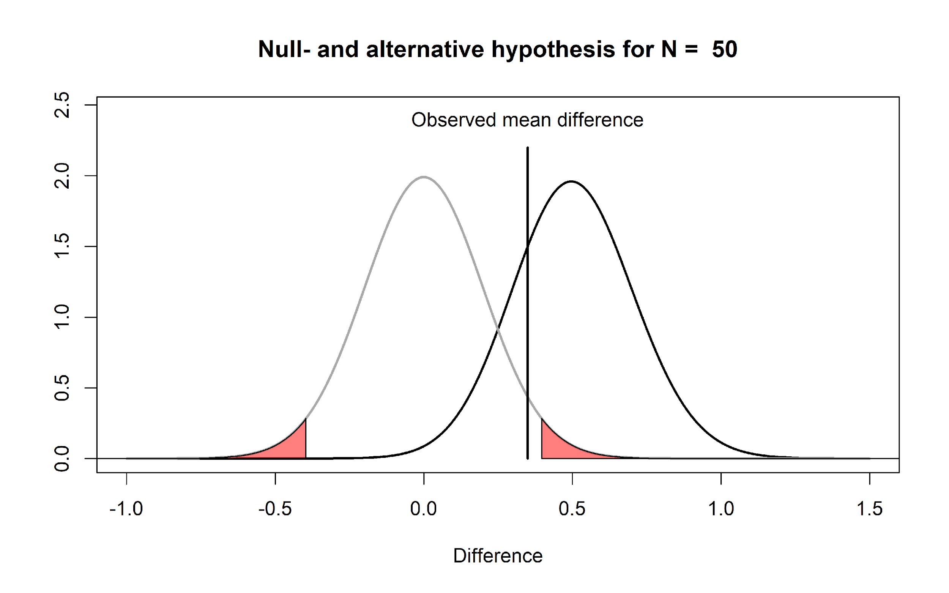
Fallacia 1: Una p non significativa implica che l’ipotesi nulla (zero effetto) è vera
Notes:
Se beta rappresenta la probabilità di commettere un errore di secondo tipo, 1-beta è la probabilità di respingere h0 quando essa è falsa, e forse H1 è vera. Quindi 1-beta è definita come la potenza di un test.

Slide 85
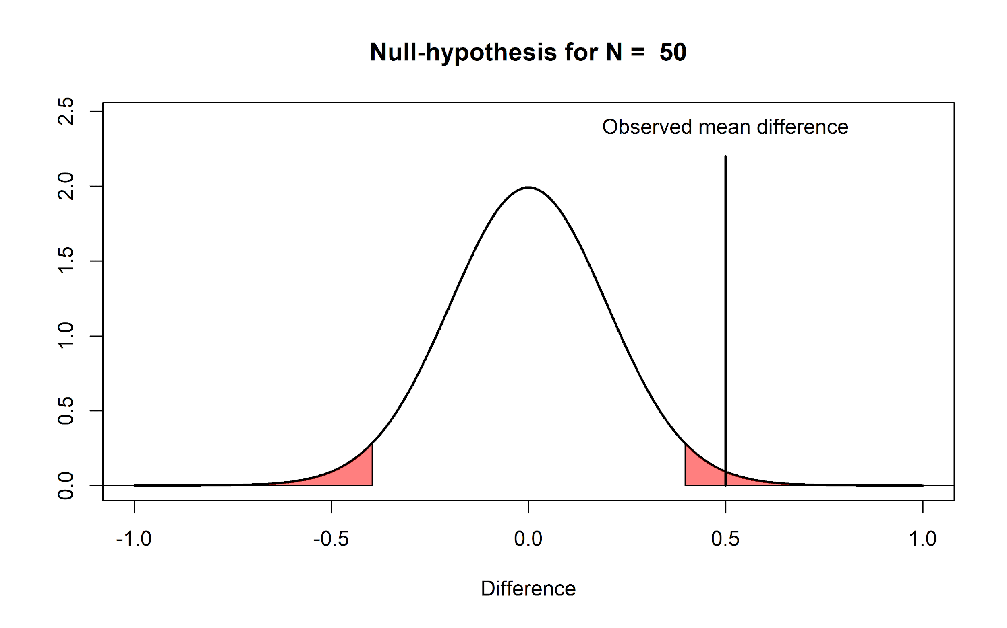
Fallacia 2: Una p significativa implica che l’ipotesi nulla è falsa
Notes:
Se beta rappresenta la probabilità di commettere un errore di secondo tipo, 1-beta è la probabilità di respingere h0 quando essa è falsa, e forse H1 è vera. Quindi 1-beta è definita come la potenza di un test.

Slide 86
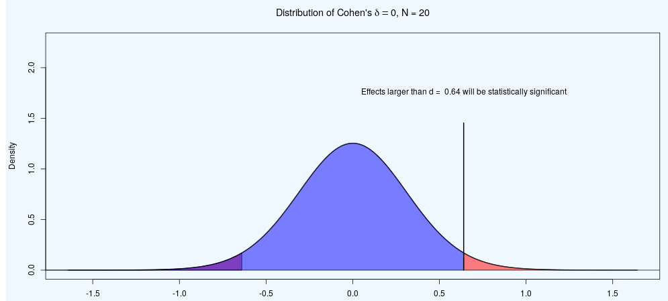
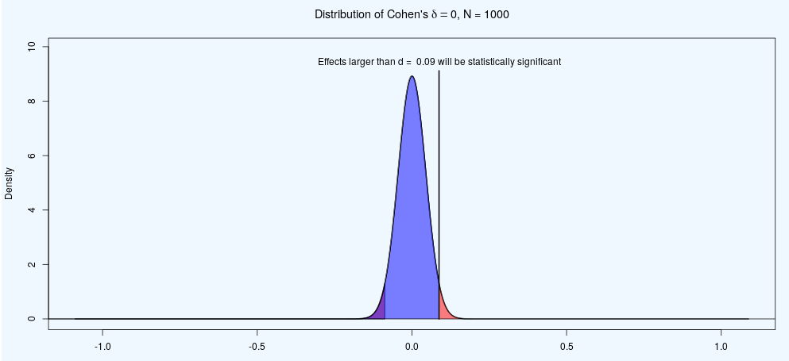
Fallacia 3: Una p significativa implica che si è scoperto un effetto “Importante
Notes:
Se beta rappresenta la probabilità di commettere un errore di secondo tipo, 1-beta è la probabilità di respingere h0 quando essa è falsa, e forse H1 è vera. Quindi 1-beta è definita come la potenza di un test.

Slide 87
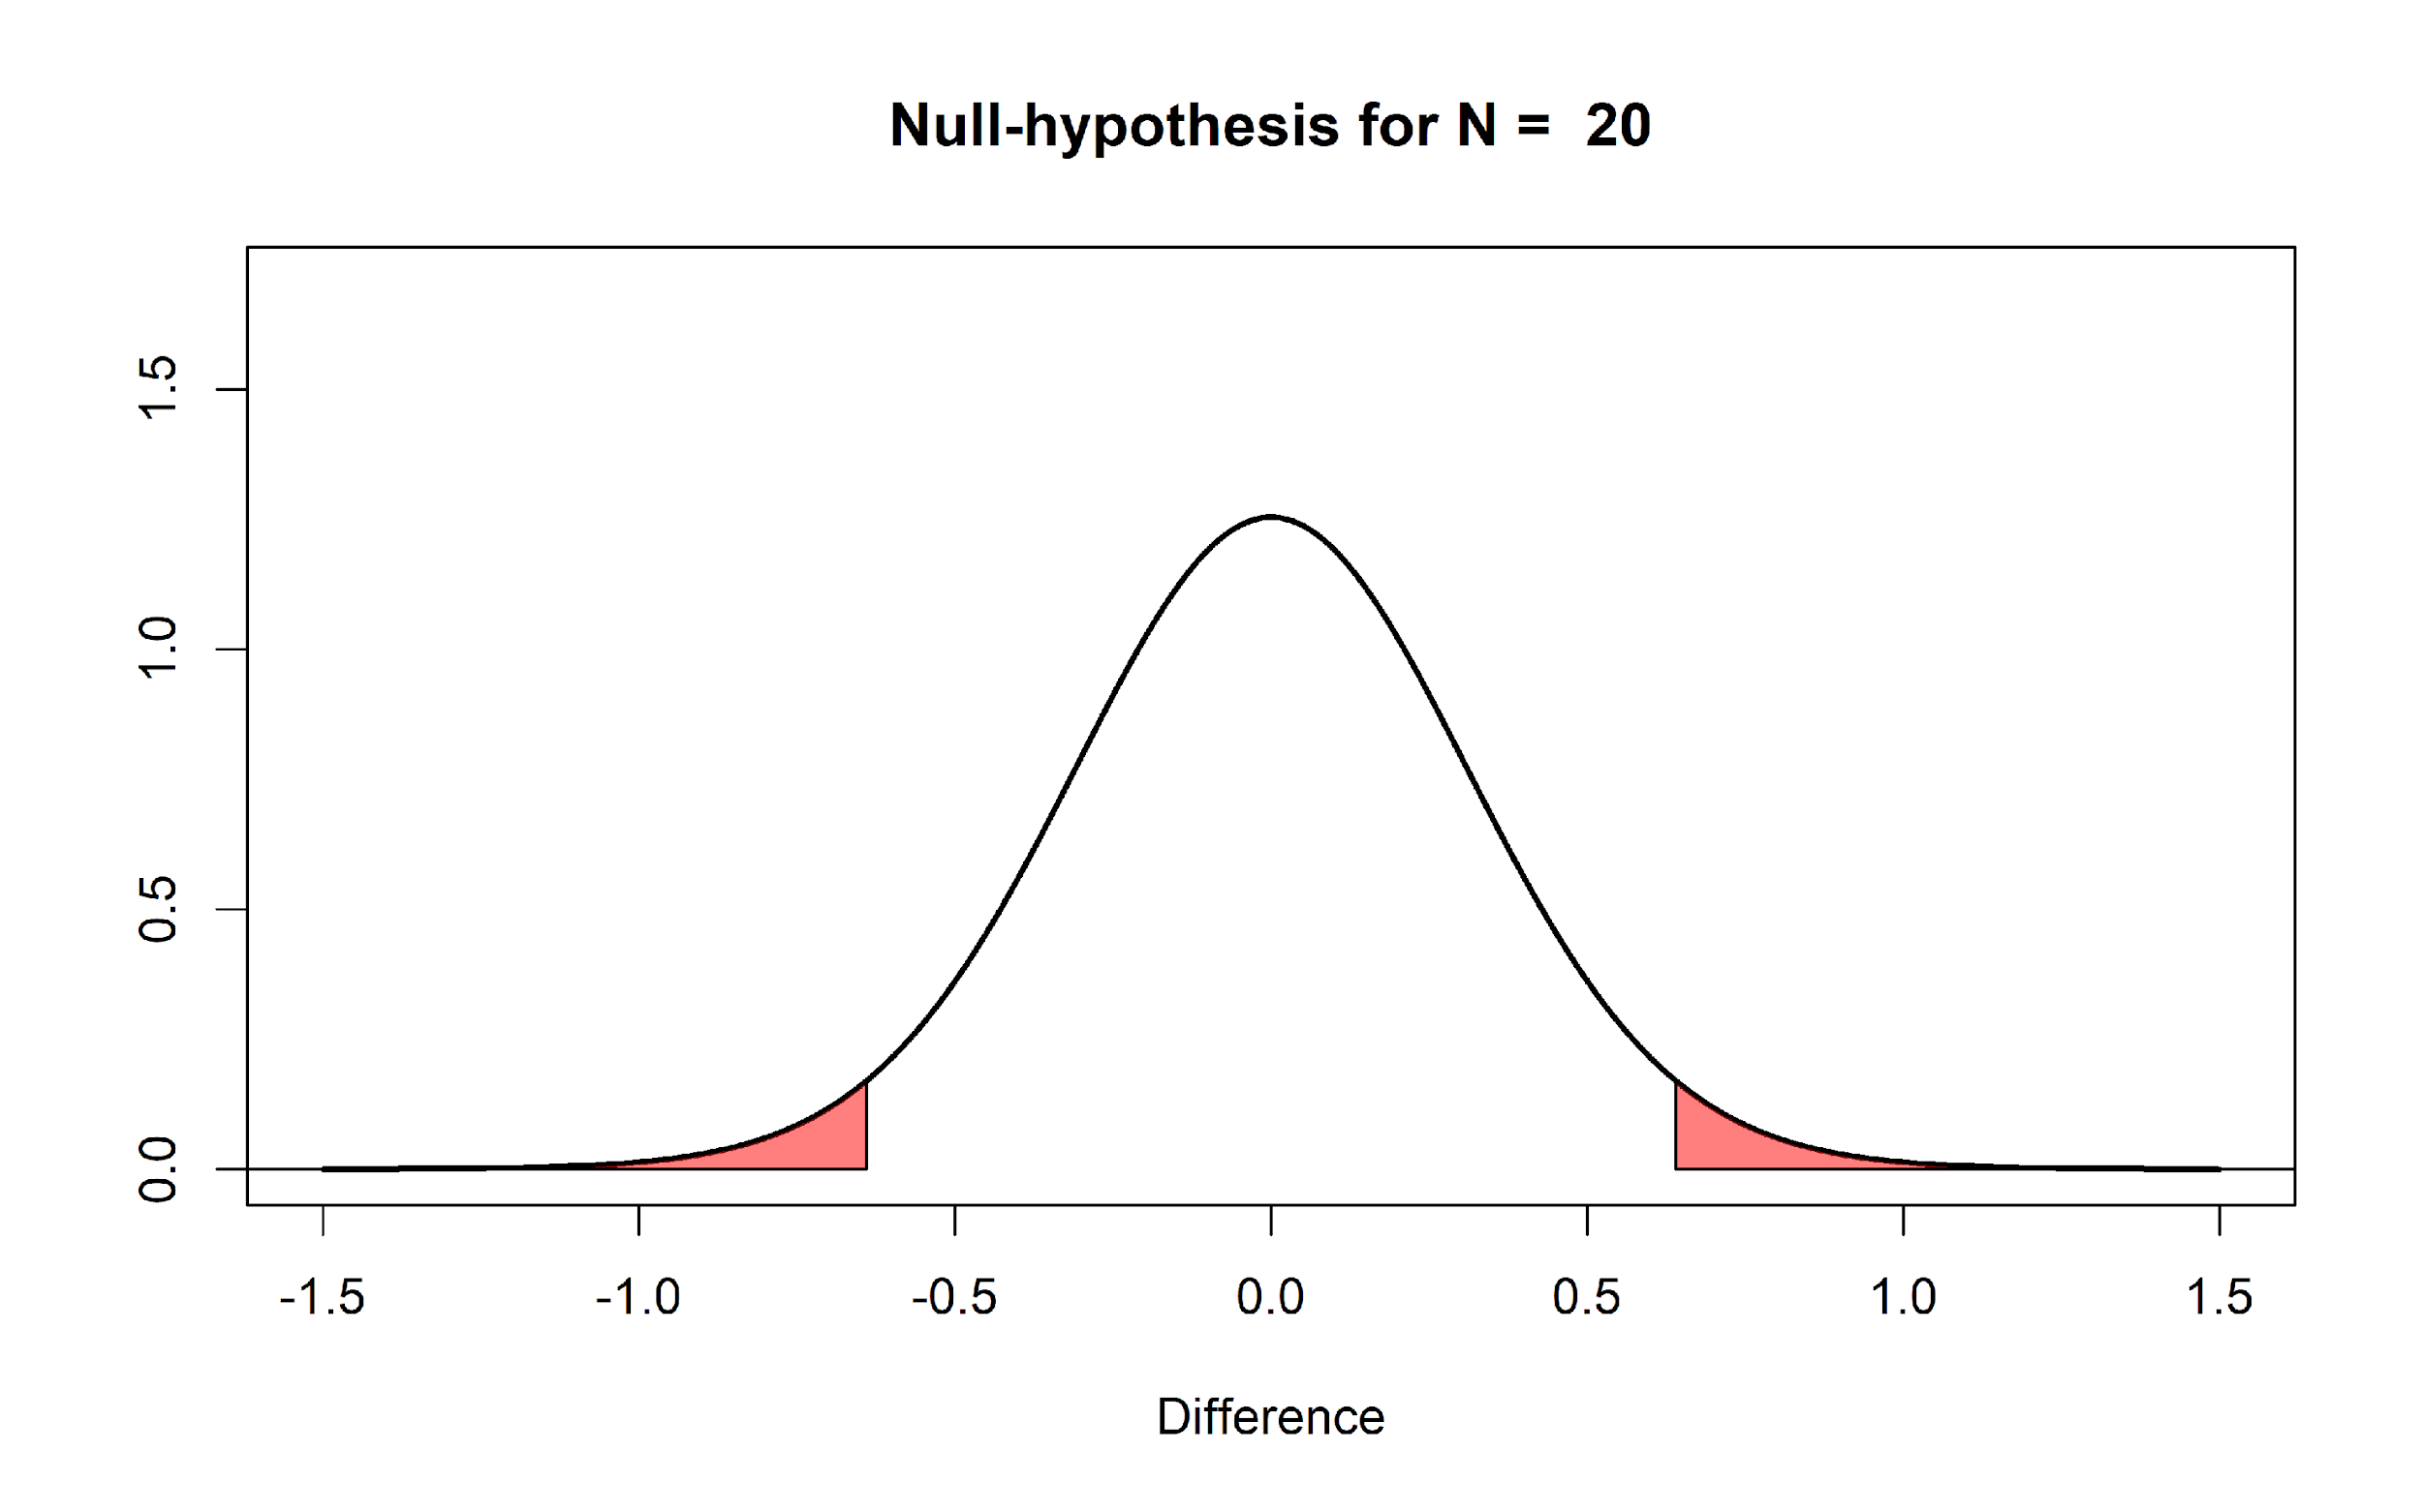
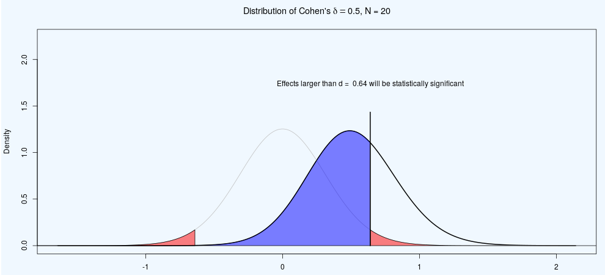
Fallacia 4: Se si osserva un effetto statisticamente significativo, la probabilità di incorrere in un errore di I tipo è al massimo 5%
Se l’ipotesi nulla è vera e troviamo p < .05, abbiamo commesso un errore di I tipo il 100% delle volte
Se l’ipotesi nulla è falsa e troviamo p < .05, ci azzecchiamo il 100% delle volte
Notes:
Se beta rappresenta la probabilità di commettere un errore di secondo tipo, 1-beta è la probabilità di respingere h0 quando essa è falsa, e forse H1 è vera. Quindi 1-beta è definita come la potenza di un test.

Slide 88
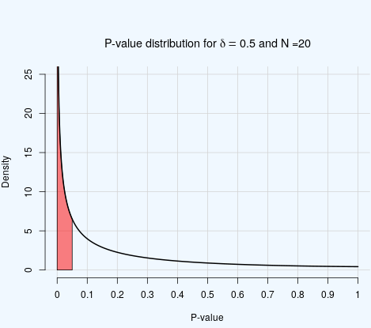



Fallacia 5: 1-p (es: p = .023; 1-p = .977) indica la probabilità di osservare p < .05 in una replica
Se H0 è vera, riavremo p < .05 solo nel 5% dei casi
Se H0 è falsa e l’effetto è medio, riavremo p < .05
Nel 33% dei casi
Se H0 è falsa e l’effetto è grande riavremo p < .05
nel 99% dei casi
Se H0 è falsa e l’effetto è piccolo riavremo p < .05
nel 9% dei casi
Notes:
Se beta rappresenta la probabilità di commettere un errore di secondo tipo, 1-beta è la probabilità di respingere h0 quando essa è falsa, e forse H1 è vera. Quindi 1-beta è definita come la potenza di un test.

Slide 89
VERIFICA DELLE IPOTESI:
I passi da seguire
La statistica è facile!!!

Slide 90
VERIFICA DELL’IPOTESI: I passi da seguire
In base a:
Livello di misurazione variabile/i
  Categoriale
  Ordinale
  Intervalli
  Rapporti
Caratteristiche del/dei campione/i (n° e tipo)
Scelta del test statistico (di significatività)
Scelta del test statistico (di significatività)
1 CAMPIONE
2 CAMPIONI
k CAMPIONI
dipendenti
dipendenti
indipendenti
indipendenti
Notes:
Facciamo un passo indietro. In generale, nella verifica delle ipotesi bisogna capire in quale situazione ci si trova.
Bisogna capire che tipo di popolazione e che tipo di distribiuzione di probabilità è coinvolta.
Come abbiamo misurato le variabili di interesse.
E quali sono le caratteristiche del campione: ne abbiamo uno, due, tre, da che soggetti sono composti (dipendenti e indipendenti).
Solo dopo aver capito in quale situazione ci troviamo è possibile scegliere il test statistico adeguato per la mettere alla prova l’ipotesi che ci interessa.

Slide 91
VERIFICA DELL’IPOTESI: I passi da seguire
Definizione dell’ipotesi:
H₀: IPOTESI NULLA (da falsificare)
H₁: IPOTESI ALTERNATIVA (da verificare)
IPOTESI SEMPLICE
IPOTESI COMPOSTA
MONODIREZIONALE
BIDIREZIONALE
Notes:
Bisogna anche prestare attenzione alla natura dell’ipotesi. L’ipotesi che ci interessa può essere semplice, composta, bi o monodirezionale.

Slide 92
VERIFICA DELL’IPOTESI: I passi da seguire
Fissare il livello di significatività α = probabilità prefissata di considerare H₀ falsa quando è vera (errore di 1° tipo)
⇨ Si delinea la regione di rifiuto in base a:
α prefissato
Tipo di H₁ (mono/bi-direzionale)
Nel fissare α devo tenere anche conto della potenza che mi aspetto del test, e quindi:
  Considerare la grandezza attesa del effetto ipotizzato
  Avere un’idea della numerosità campionaria
  Scegliere il test più potente fra quelli appropriati
Notes:
Inoltre dobbiamo fissare il livello di alpha, capendo prima se è adeguato un livello mono o bidirezionale.

Slide 93
VERIFICA DELL’IPOTESI: I passi da seguire
Associare una probabilità ad H₀:
Test statistico
⇩
Distribuzioni campionarie
⇩
Distribuzioni teoriche di probabilità
(Tavole)
Decisione su H₀ (⇨H₁):
Se la probabilità associata ad H₀ è maggiore di α (p > α) ⇨ Si accetta H₀
Se la probabilità associata ad H₀ è minore di α (p < α) ⇨ Si rifiuta H₀ ⇨ Si accetta H₁
Notes:
Associare una probabilità ad H0 significa calcolare la dimensione dell’effetto osservato sul campione, ed associare a questo effetto una probabilità sotto l’assunzione che l’ipotesi nulla sia vera nella popolazione, e che l’effetto osservato sia dovuto ad errore di campionamento.
Una volta che associo una probabilità all’effetto, confronto la “p” con alpha.

Slide 94
VERIFICA DELLE IPOTESI CON 1 CAMPIONE
La statistica è facile!!!

Slide 95
Esempio
Sappiamo che, considerando l’intera popolazione di pazienti di un professionista negli anni precedenti, il punteggio medio dei pazienti allo STAI era 24.7±1.7.
Scegliendo in modo casuale 36 pazienti accorsi dal professionista nell’ultimo anno, si osserva che il punteggio medio da loro ottenuto è 25.4.
Possiamo inferire che i pazienti dell’anno in corso siano più ansiosi rispetto a quelli degli anni precedenti?
Notes:
esempio

Slide 96
VERIFICA DELL’IPOTESI
Popolazione con μ e σ noti
1 Campione n>30
Variabile metrica (⇨ Media)
⇩
DISTRIBUZIONE CAMPIONARIA DELLE MEDIE
⇩
DISTRIBUZIONE DI PROBABILITA’ NORMALE
Notes:
Passiamo ora ad una diversa categoria di ipotesi, condotta sulla media, e quindi che presuppone la misura metrica della variabile su cui vogliamo effettuare il test.
Iniziamo dal caso di un campione tratto da una popolazione e n > 30. Possiamo rivolgerci alla DCM che in questo caso possiamo considerare normale.

Slide 97
VERIFICA DELL’IPOTESI
Scelta del test statistico di significatività:
Si calcola z facendo riferimento alla dCM
Definizione dell’ipotesi: Confronto con la popolazione di riferimento
H₀: μ_{M} = μ
H₁: μ_{M} ≠ μ (bidirezionale)
μ_{M} > μ oppure μ_{M} < μ (monodirezionale)
Domanda: Nell’esempio precedente, quale ipotesi veniva formulata?
Notes:
Essendo la dcm normale, il test statistico adeguato si basa sul calcolo di una zeta.
L’ipotesi può assumere varie forme.

Slide 98
VERIFICA DELL’IPOTESI
Fissare il livello di significatività α ⇨
  Si delinea la regione di rifiuto secondo α e H₁ (mono/bi-direzionale) trovando uno z_{critico} sulla Tavola
Si associa una probabilità ad H₀ standardizzando la media in oggetto
Notes:
Si fissa il livello di alpha, che corrisponderà ad un dato valore z sulla tavola.
Per trovare la z corrispondente al nostro valore sperimentale (la media del nostro campione) si applica la formula.

Slide 99
VERIFICA DELL’IPOTESI
Decisione su H₀ (⇨H₁):
  Il confronto avviene tra z e z_{critico} (p = area della curva associata a H₀ viene confrontata con l’area di rifiuto definita da α)
⏐z⏐<⏐z_{critico}⏐ = p > α
  ⇨ Si accetta H₀ ⇨ è vera l’ipotesi nulla
⏐z⏐>⏐z_{critico}⏐ = p < α
  ⇨ Si rifiuta H₀ ⇨ Si accetta H₁ ⇨ è vera l’ipotesi alternativa
Notes:
Quindi vediamo se il livello di probabilità della nostra z è minore di alpha o maggiore.

Slide 100
ESEMPIO
1 Campione: n=36 pazienti (n>30)
Variabile metrica: punteggio STAI
⇨ M=25.4;
μ= 24.7; σ=1.7
⇩
DISTRIBUZIONE CAMPIONARIA DELLE MEDIE
⇩
DISTRIBUZIONE DI PROBABILITA’ NORMALE

Slide 101
ESEMPIO
H₀: μ_{M} = μ (la media della distribuzione campionaria è uguale a quella della popolazione, ovvero la media dell’anno corrente è uguale a quella degli anni precedenti)
H₁: μ_{M} > μ (monodirezionale destra, ovvero la media dell’anno corrente è maggiore di quella degli anni precedenti)
α=.05 ⇨ Si delinea la regione di rifiuto secondo α e H₁ monodirezionale destra trovando uno z_{critico} sulla Tavola

Slide 102
ESEMPIO
Devo rintracciare lo scostamento dalla media (valore critico) che corrisponde alla probabilità alpha, sotto un’ipotesi monodirezionale
1-α
Regione
di accettazione
Regione
di rifiuto
α
z critico
95% (.95)
5% (.05)

Slide 103
ESEMPIO
Per ipotesi monodirezionali, Se α=.05 ⇨ l’area tra 0 e lo z_{critico} è .4500 (su una sola coda della distribuzione);
l’area oltre lo z_{critico} deve essere minore di .0500
50% (.50)
45% (.45)
1-α
Regione
di accettazione
Regione
di rifiuto
α
z critico
95% (.95)
5% (.05)

Slide 104

Tavola z
Z critico
1−α

Slide 105
ESEMPIO
Se α=.05 ⇨ l’area tra 0 e lo z_{critico} è .4500;
l’area oltre lo z_{critico} deve essere minore di .0500
  ⇨ Si trova il valore di z sulla tavola corrispondente a questa area ⇨ z_{critico}=1.65 per l’ipotesi mono. dx (quadrante positivo degli assi cartesiani)
1-α
Regione
di rifiuto
Regione
di accettazione
α
1.65
z

Slide 106



ESEMPIO
Calcolo della statistica z
  n=36, σ=1.7 ⇨
1-α
Regione
di rifiuto
Regione
di accettazione
1.65 2.5
z

Slide 107
ESEMPIO
⏐2.5⏐>⏐1.65⏐ ⇨ p< .05
  ⇨ Si rifiuta H₀ ⇨ Si accetta H₁ ⇨ si considera falso l’ipotesi nulla e “vera” quella alternativa
Posta l’uguaglianza tra μ_{M} = μ la probabilità di ottenere una media come quella osservata è minore del 5% fissato con α; ne concludo che:
  ⇨ La media dei pazienti dell’anno corrente si discosta significativamente dalla media generale.
  ⇨ In quell’anno i pazienti in ingresso erano significativamente più ansiosi che in passato

Slide 108



VERIFICA DELL’IPOTESI
Popolazione con σ non noto
1 Campione n>30
Variabile metrica (⇨ Media)
⇩
DISTRIBUZIONE CAMPIONARIA DELLE MEDIE
⇩
DISTRIBUZIONE DI PROBABILITA’ NORMALE
  ERRORE STANDARD STIMATO
Notes:
Un caso leggermente diverso si ha quando la ds della popolazione non è nota

Slide 109
Esempio
La media della popolazione in un questionario di autostima è uguale a 100.
Un campione di 61 soggetti divorziati, selezionati a caso, sottoposto al test ottiene una media di 98±7.5.
Possiamo concluderne che i divorziati hanno un’autostima più bassa rispetto alla popolazione generale?

Slide 110
Esempio
1 Campione: n= 61 divorziati (n>30)
Variabile metrica: Punteggio al questionario autostima.
⇨ M= 98; s= 7.5
μ= 100
⇩
DISTRIBUZIONE CAMPIONARIA DELLE MEDIE
⇩
DISTRIBUZIONE DI PROBABILITA’ NORMALE
n

Slide 111
Esempio
H₀: μ_{M} = μ
  (la media della distribuzione campionaria è uguale a quella della popolazione)
H₁: μ_{M} < μ
  (monodirezionale sinistra, cioè la media dei neo-economisti è minore di quella generale)
α=.01 ⇨ Si delinea la regione di rifiuto secondo α e H₁ (monodirezionale sinistra) trovando uno z_{critico} sulla Tavola

Slide 112
Esempio
Per α=.01 monodirezionale: l’area tra 0 e lo z_{critico} è .4900; l’area oltre z_{critico} è minore di .0100.
1-α
99% (.99)
Regione
di rifiuto
Regione
di accettazione
1% (.01)
α
z critico

Slide 113

Tavola z
Z critico
1−α
α

Slide 114
Esempio
Per ipotesi monodirezionali, Se α=.01 ⇨ l’area tra 0 e lo z_{critico} è .4900; l’area oltre z_{critico} è minore di .0100.
  ⇨ Il valore di z sulla tavola corrispondente a questa area è:
  z_{critico}= -2.33 per l’ipotesi è mono. sx (quadrante negativo degli assi cartesiani)
1-α
Regione
di rifiuto
Regione
di accettazione
α
-2.33
z

Slide 115



Esempio
n=61, σ=non noto, s=7.5 ⇨
1-α
Regione
di rifiuto
Regione
di accettazione
α
-2.33 -2.06
z

Slide 116
Esempio
⏐2.06⏐<⏐2.33⏐ ⇨ p > .01
Ricordare che il test confronto va effettuato sui valori assoluti delle due z.
⇨ Si accetta H₀ ⇨ non posso considerare falsa l’ipotesi nulla
Posta l’uguaglianza tra μ_{M} = μ la probabilità di ottenere una media come quella osservata è maggiore dell’1% fissato con α
⇨ La media dei divorziati non si discosta significativamente dalla media nella popolazione.
⇨ I divorziati mostrano un livello di autostima analogo a quello della popolazione.

Slide 117
VERIFICA DELL’IPOTESI
Popolazione con σ non noto
1 Campione n<30
Variabile metrica (⇨ Media)
⇩
DISTRIBUZIONE CAMPIONARIA DELLE MEDIE
⇩
DISTRIBUZIONE DI PROBABILITA’ t
Notes:
Possiamo avere una situazione ancora diversa, quando non sappiamo la ds della popolazione e/o abbiamo un campione inferiore alle 30 unità.
In questo caso non possiamo più riferric ad una DCM normale, e quindi fare un test zeta. Dobbiamo invece considerare la DCM t, e fare quindi un t-test.

Slide 118
VERIFICA DELL’IPOTESI
Scelta del test statistico (di significatività):
Si calcola t facendo riferimento alla dCM
Definizione dell’ipotesi: Il confronto è con la popolazione di riferimento
H₀: μ_{M} = μ
H₁: μ_{M} ≠ μ (bidirezionale)
μ_{M} > μ ovvero μ_{M} < μ (monodirezionale)
Notes:
Bisogna dunque calcolare t.

Slide 119
VERIFICA DELL’IPOTESI
Fissare il livello di significatività α e calcolare i gdl .
In base a:
… si delinea la regione di rifiuto trovando
t_{critico} sulla Tavola
α
gdl=n-1
H₁ (mono/bi-direzionale)
Notes:
Nel fissare il livello di sig, dobbiamo tenere essere consapevoli dei gdl opportuni, e ovviamente dell’eventuale direzionalità dell’ipotesi.

Slide 120
TAVOLA DI t
Riporta i valori di t in base a: α, H₁, gdl
Esempio:
α =.01
H₁ bidirezionale
n=11 ⇨ gdl=10
t=±3.17
Notes:
Spiegare la tavola.

Slide 121

VERIFICA DELL’IPOTESI
Si associa una probabilità ad H₀ calcolando:
Decisione su H₀ (⇨H₁):
Il confronto avviene tra t e t_{critico} trovato sulla tavola
⏐t⏐<⏐t_{critico}⏐ = p > α
  ⇨ Si accetta H₀ ⇨ è verosimile l’ipotesi nulla
⏐t⏐>⏐t_{critico}⏐ = p < α
  ⇨ Si rifiuta H₀ ⇨ Si accetta H₁ ⇨ è plausibile l’ipotesi alternativa
Notes:
Nel testare H0, dobbiamo vedere se la differenza fra le medie da noi ottenuta è probabilisticamente compatibile con H0 (medie uguali). Per fare ciò trasformiamo la differenza in una t, con questa formula. Poi, vediamo sulla tavola se la nostra t ha una probabilità bassa o alta sotto H0.

Slide 122
Esempio
Vengono selezionati in modo casuale 26 pazienti Narcisisti; li si intervista e si calcola il numero medio di “relazione positive”, pari a 10± 3.
Se la media delle “relazioni positive” fra i pazienti con altre diagnosi è 12, si può affermare che il narcisismo conduce a maggiori problemi di relazione rispetto ad altre diagnosi?
Notes:
esempio

Slide 123
Esempio
1 Campione: n = 26 Narcisisti (n<30)
Variabile metrica: Numero di “relazioni positive”
⇨ M= 10; s= 3
μ= 12
⇩
DISTRIBUZIONE CAMPIONARIA DELLE MEDIE
⇩
DISTRIBUZIONE DI PROBABILITA’ t
Notes:
esempio

Slide 124
Esempio
H₀: μ_{M} = μ: la media della distribuzione campionaria è uguale a quella della popolazione
  cioè la media dei narcisisti è uguale a quella generale
H₁: μ_{M} < μ (monodirezionale sinistra)
  cioè la media di “relazioni positive” dei narcisisti è minore di quella generale
Notes:
esempio

Slide 125
Esempio
α=.05 e gdl=26-1=25
  Si delinea la regione di rifiuto secondo α, gdl e H₁ monodirezionale trovando un t_{critico} sulla Tavola
  Quale sarà il valore critico?
Notes:
esempio

Slide 126



Esempio
n=26, σ=non noto, s=3 ⇨
1-α
Regione
di rifiuto
Regione
di accettazione
α
-3.33 -1.71
t
Notes:
esempio

Slide 127
Esempio
⏐3.33⏐>⏐1.71⏐ ⇨ p< .05
⇨ Si rifiuta H₀ ⇨ Si accetta H₁
  ⇨ è plausibile l’ipotesi alternativa
Posta l’uguaglianza tra μ_{M}=μ la probabilità di ottenere una media come quella osservata è minore del 5% fissato con α; ne concludo che:
  ⇨ La media dei narcisisti si discosta significativamente dalla media generale.
  ⇨ Si può tentativamente affermare che i narcisisti soffrano di problemi più gravi di tipo relazionale rispetto ad altre diagnosi.
Notes:
esempio

Slide 128




Esempio t un campione
Con SPSS
Non viene riportato il valore critico, solo la probabilità di osservare un risultato più estremo se H0 è vera

Slide 129



Altro Esempio SPSS t un campione
Con SPSS

Slide 130
VERIFICA DELL’IPOTESI per Un campione: Riassumiamo
Nel caso in cui σ non è noto (il caso più frequente nella pratica) è sempre corretto usare t.
  Per n>30 i valori di t e z praticamente coincidono
  è quindi indifferente fare riferimento all’una o all’altra distribuzione.
Si può notare, inoltre, che la formula per il calcolo di t e z se σ non è noto è identica
Notes:
Riassumiamo quanto detto sul test della media di un campione rispetto alla media della popolazione.

Slide 131
VERIFICA DELLE IPOTESI CON 2 CAMPIONI
La statistica è facile!!!

Slide 132
Esempio
Scegliendo in modo casuale 25 pazienti che hanno frequentato per un anno il Terapeuta A:
  si rileva che la loro media al BDI è 10.36 ±4.95
Scegliendo in modo casuale 37 pazienti che hanno frequentato per un anno il Terapeuta B:
  si rileva che la loro media al BDI è 15.84 ±2.00
Possiamo affermare che vi sia una differenza tra lo stato depressivo dei pazienti dei due terapeuti?
Notes:
esempio

Slide 133
VERIFICA DELL’IPOTESI
Popolazioni con σ non noti
2 Campioni INDIPENDENTI
Variabile indipendente dicotomica (Città)
Variabile dipendente metrica (⇨ Medie)
⇩
DISTRIBUZIONE CAMPIONARIA DELLA DIFFERENZA TRA MEDIE
⇩
DISTRIBUZIONE DI PROBABILITA’ t
Notes:
Dopo aver visto come vengono categorizzati i differenti tipi di disegno sperimentale che implicano il confronto fra medie.
Ora vediamo un più da vicino come vengono verificate le ipotesi in questi diversi contesti.
Iniziamo dal caso in cui la ds della popolazione è nota, n > 30, e 2 campioni indipendenti. La variabile indipendente è dicotomica (sesso, gruppo, situazione sperimentale) e la var dip è di tipo metrico, per cui possiamo utilizzare la media.

Slide 134
VERIFICA DELL’IPOTESI
Scelta del test statistico (di significatività): Si calcola t facendo riferimento alla dCDM
Definizione dell’ipotesi:
H₀: μ₁ = μ₂ ( μ₁ - μ₂ = 0)
H₁: μ₁ ≠ μ₂ (bidirezionale)
μ₁ > μ₂ ovvero μ₁ < μ₂ (monodirezionale)
Fissare il livello di significatività α e calcolare i gdl :
In base a
⇨ Si delinea la regione di rifiuto trovando
t_{critico} sulla Tavola
α
gdl=n₁+n₂-2
H₁ (mono/bi-direzionale)
Notes:
In questo caso, siccome la dcdm è normale, utilizziamo la zeta.
Poi dobbiamo definire la natura dell’ipotesi.

Slide 135



VERIFICA DELL’IPOTESI
Si associa una probabilità ad H₀
Decisione su H₀ (⇨H₁):
Il confronto avviene tra t e t_{critico} come nel caso di un solo campione.
Oppure, coi software, si confronta α con p
Notes:
La t corrispondente alla differenza osservata fra le due medie si calcola con questa formula. La decisione statistica va presa in modo analogo a quanto visto per la t per un campione.

Slide 136
Esempio
2 Campioni: n₁=25 Terapeuta A (n<30)
n₂=37 Terapeuta B (n>30)
Variabile indipendente dicotomica: Terapeuta
Variabile dipendente metrica: Sintomi
⇨ M₁=10.36; s₁=4.95 e M₂=15.84; s₂=2
⇩
DISTRIBUZIONE CAMPIONARIA DELLA DIFFERENZA TRA MEDIE
⇩
DISTRIBUZIONE DI PROBABILITA’ t
Notes:
esempio

Slide 137
Esempio
H₀: μ₁ = μ₂ (la media della popolazione dei pazienti di A è uguale a quella dei pazienti di B)
H₁: μ₁ ≠ μ₂ (bidirezionale, la media della popolazione dei pazienti di A è diversa a quella dei pazienti di B)
α=.05 ⇨ Si delinea la regione di rifiuto secondo α e H₁ bidirezionale trovando una t_{critica} sulla Tavola
Notes:
esempio

Slide 138
Esempio
Rappresentazione grafica aree di accettazione e rifiuto – test bidirezionale
H₀
1-α
Regione
di rifiuto
Regione
di accettazione
α/2
α/2
t critico
t critico
Notes:
esempio

Slide 139
Esempio
α=.05, bidirezionale, gdl=25+37-2=60
⇨ Si delinea la regione di rifiuto secondo α, gdl e H₁ bidirezionale e si trova t_{critico} = ?
Notes:
esempio

Slide 140


Esempio
M₁=10.36; s₁=4.95 e M₂=15.84; s₂=2 ⇨n₁=25, n₂=37
Notes:
esempio

Slide 141
Esempio
⏐5.95⏐>⏐2.00⏐ ⇨ p< .05
H₀
1-α
Regione
di rifiuto
Regione
di rifiuto
Regione
di accettazione
α/2
α/2
-5.95 -2.00 0 2.00
t
Notes:
esempio

Slide 142
Esempio
□ Commento
⇨ Si rifiuta H₀ ⇨ Si accetta H₁ ⇨ l’ipotesi nulla è poco plausibile
Posta l’uguaglianza tra μ₁ = μ₂ la probabilità di ottenere le medie osservate è minore del 5% fissato con α; ne concludo che, con un rischio di errore del 5%:
⇨ Tra i pazienti di A e di B vi è una differenza non ascrivibile al caso
⇨ La media dei sintomi dei pazienti del terapeuta A è significativamente diversa dalla media dei pazienti del terapeuta B
Notes:
esempio

Slide 143



Esempio t due campioni
Con SPSS

Slide 144


Esempio t due campioni
Con SPSS

Slide 145



Altro esempio t due campioni
Confrontiamo due gruppi randomizzati, sottoposti a due terapie.
  Ci aspettiamo che la terapia “2” sia significativamente più efficace
  α = .05, monodirezionale

Slide 146
Esercizio:
Quale è la probabilità oltre t 1.74 su una sola coda?
Su un’ipotesi H1 monodirezionale, accetto o rifiuto l’ipotesi nulla con t=1.74 e n=25?
p
t
1.74

Slide 147
Campioni dipendenti

Slide 148
CAMPIONI DIPENDENTI
Campione estratto casualmente dalla popolazione con caratteristiche omogenee
Misure ripetute due volte sullo stesso campione (prima e dopo sugli stessi soggetti; in diverse occasioni, riguardo diversi concetti…)
Un gruppo sottoposto a due livelli (prima/dopo) della VARIABILE INDIPENDENTE (manipolata o non manipolata)
Rilevazione della VARIABILE DIPENDENTE due volte sullo stesso gruppo
Analisi statistica per rilevare una differenza tra le due rilevazioni ascrivibile alla INDIPENDENTE (unica differenza prima/dopo)
Notes:
Un caso diverso lo abbiamo quando i due campioni in realtà sono costituiti dagli stessi soggetti, su cui rileviamo la variabile dipendente di interesse due volte, in misure ripetute, corrispondenti a diverse situazioni sperimentali o prima e dopo un trattamento.

Slide 149
Esempio
Vengono estratti in modo casuale 80 pazienti tra i pazienti di un gruppo di terapeuti
  ⇨Al tempo 1 viene rilevata la loro insonnia
  VARIABILE INDIPENDENTE (manipolata)
  ⇨ I pazienti si sottopongono ad una terapia centrata sulla riduzione dell’attivazione emotiva: Prima/Dopo la terapia
  VARIABILE DIPENDENTE
  ⇨ Al tempo 2 (dopo la terapia) rilevazione dell’ insonnia
Notes:
Esempio

Slide 150
CAMPIONI DIPENDENTI
Si parla di disegni sperimentali entro i soggetti (o within)
I disegni descritti per due rilevazioni sono estendibili a k rilevazioni sugli stessi soggetti (campione)
I disegni sperimentali possono essere misti
  Vale a dire, includono sia rilevazioni entro sia tra i soggetti
Notes:
Riassumendo: i disegni sperimentali con campioni indipendenti sono anche noti come disegni entro i soggetti o within.
Questa situazione può essere generalizzata a k campioni dipendenti o k rilevazioni.
È importante anche sapere che possiamo costruire disegni sperimentali più complicati Mescolando gruppi indipendenti e dipendenti.

Slide 151
Esempio
Su 8 pazienti con attacchi di panico viene rilevata la frequenza degli attacchi mensili prima e dopo una psicoterapia breve.
I risultati sono i seguenti:
Assistiamo a un miglioramento nella frequenza degli attacchi di panico?
Notes:
Vediamo un esempio

Slide 152


VERIFICA DELL’IPOTESI CON CAMPIONI DIPENDENTI
Il test viene effettuato sulla media delle differenze
  dato che la variabile dipendente è su scala di misura metrica.
  Sempre controllare la scala di misura!
Dato un campione di ampiezza n dal quale sono state tratte le misure x_{i} e y_{i}, possiamo calcolare la media delle differenze tra le due misure
Notes:
Passiamo ora al caso di campioni dipendenti. Cioè gli stessi soggetti che si sottopongono a due prove, per esempio prima e dopo un intervento sperimentale.
Avremo quindi per ogni soggetto due misure x e y. Non si confrontano direttamente le medie di x e y, ma le medie delle differenze per ogni soggetto.
Questa media delle differenze si calcola così.

Slide 153
VERIFICA DELL’IPOTESI CON CAMPIONI DIPENDENTI
Nel caso di due campioni dipendenti poiché abbiamo in realtà un solo campione, ci riferiremo alla distribuzione di un’unica media data dalla differenza fra due variabili.
La verifica delle ipotesi si basa su una media ⇨ DISTRIBUZIONE CAMPIONARIA DELLE MEDIE ⇨ Distribuzione t di Student con n-1 gradi di libertà
Notes:
Che tipo di distribuzione dobbiamo considerare per questa media delle differenze fra i punteggi? Avendo un unico campione, ci riferiremo alla DCM.

Slide 154
VERIFICA DELL’IPOTESI
Scelta del test statistico (di significatività):
Si calcola t facendo riferimento alla dCM
Definizione dell’ipotesi:
H₀: μ_{D} = 0
H₁: μ_{D} ≠ 0 (bidirezionale)
μ_{D}> 0 ovvero μ_{D}< 0 (monodirezionale)
Fissare il livello di significatività α e calcolare i gdl :
In base a
⇨ Si delinea la regione di rifiuto trovando
t_{critico} sulla Tavola
α
gdl=n-1
H₁ (mono/bi-direzionale)
Notes:
Il test statistico da considerare è la t relativo alla DCM.
Quindi si definisce l’ipotesi.

Slide 155




VERIFICA DELL’IPOTESI
Si associa una probabilità ad H₀
Decisione su H₀ (⇨H₁):
Il confronto avviene tra t e t_{critico} come nel caso di un solo campione.
Notes:
Qual è la formula della t da utilizzare. È semplice. Al posto di una differenza fra medie, mettiamo al num la media delle differenze. L’errore standard è funzione della dispersione intorno alla media delle differenze, delle singole differenze calcolate su ogni soggetto del campione.

Slide 156
Esempio
2 Campioni dipendenti ovvero due misure sugli stessi soggetti: n=8
  Variabile indipendente dicotomica: Tempo (prima/dopo la terapia)
  Variabile dipendente metrica: Numero attacchi
⇩
DISTRIBUZIONE CAMPIONARIA DELLE MEDIE
⇩
DISTRIBUZIONE DI PROBABILITA’ t
Notes:
esempoio

Slide 157
Esempio
H₀: μ_{D} = 0 (la media della differenza tra prima e dopo è uguale a zero, cioè non c’è differenza prima/dopo, e la terapia non ha funzionato)
H₁: μ_{D} > 0 (la media della differenza tra prima e dopo è maggiore di zero, cioè c’è un decremento dopo la terapia)
α=.05 e gdl=8-1=7 ⇨ Si delinea la regione di rifiuto secondo α, gdl e H₁ monodirezionale trovando un t_{critico} sulla Tavola = 1.89
Notes:
esemopio

Slide 158



Esempio
Si procede con il calcolo di M_{D} e s_{D} (utilizzando le formule con i dati grezzi)
Notes:
esempio

Slide 159

Esempio
M_{D}=1.25; s_{D}=1.48 ⇨
Domanda: Quale è la probabilità di osservare un valore uguale o maggiore a 2.23 se è vera H₀?
Regione
di accettazione
Regione
di rifiuto
1-α
α
1.89 2.23
t
Notes:
esempio

Slide 160
Esempio
⏐2.33⏐>⏐1.89⏐ ⇨ p< .05
⇨ Si rifiuta H₀ ⇨ Si accetta H₁ ⇨ è vera l’ipotesi alternativa
Posto μ_{D} = 0, la probabilità di ottenere le medie osservate è minore del 5% fissato con α; ne concludo che:
  ⇨ Tra i prima e dopo c’è una diminuzione significativa degli attacchi
  ⇨ I risultati suggeriscono che la terapia ha avuto l’effetto desiderato.
Notes:
esempoio

Slide 161



Con SPSS…
ATTENZIONE: QUESTO
NON E’ IL TEST CHE CI INTERESSA
DOBBIAMO GUARDARE QUESTO!

